Slide 1


iBEN M300
工业搬运机器人
企业级人工智能交互解决方案提供商

Slide 2

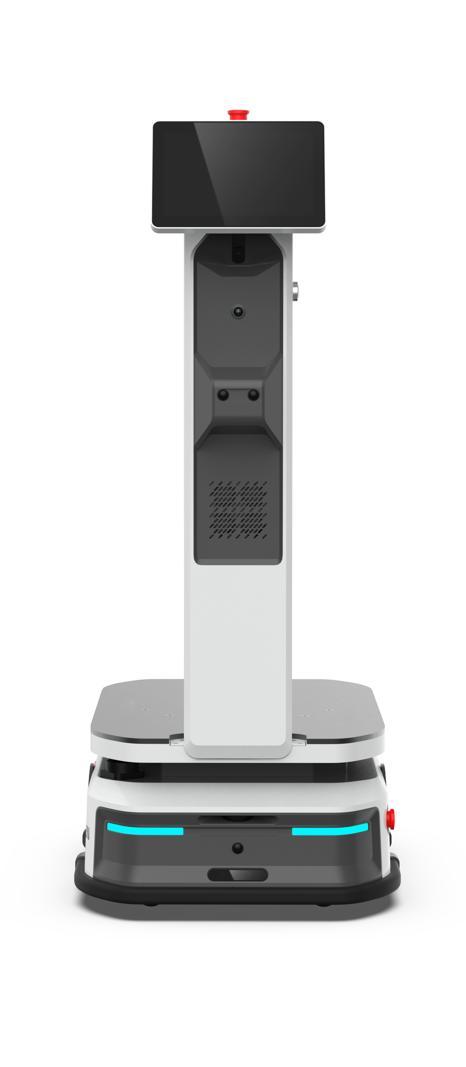
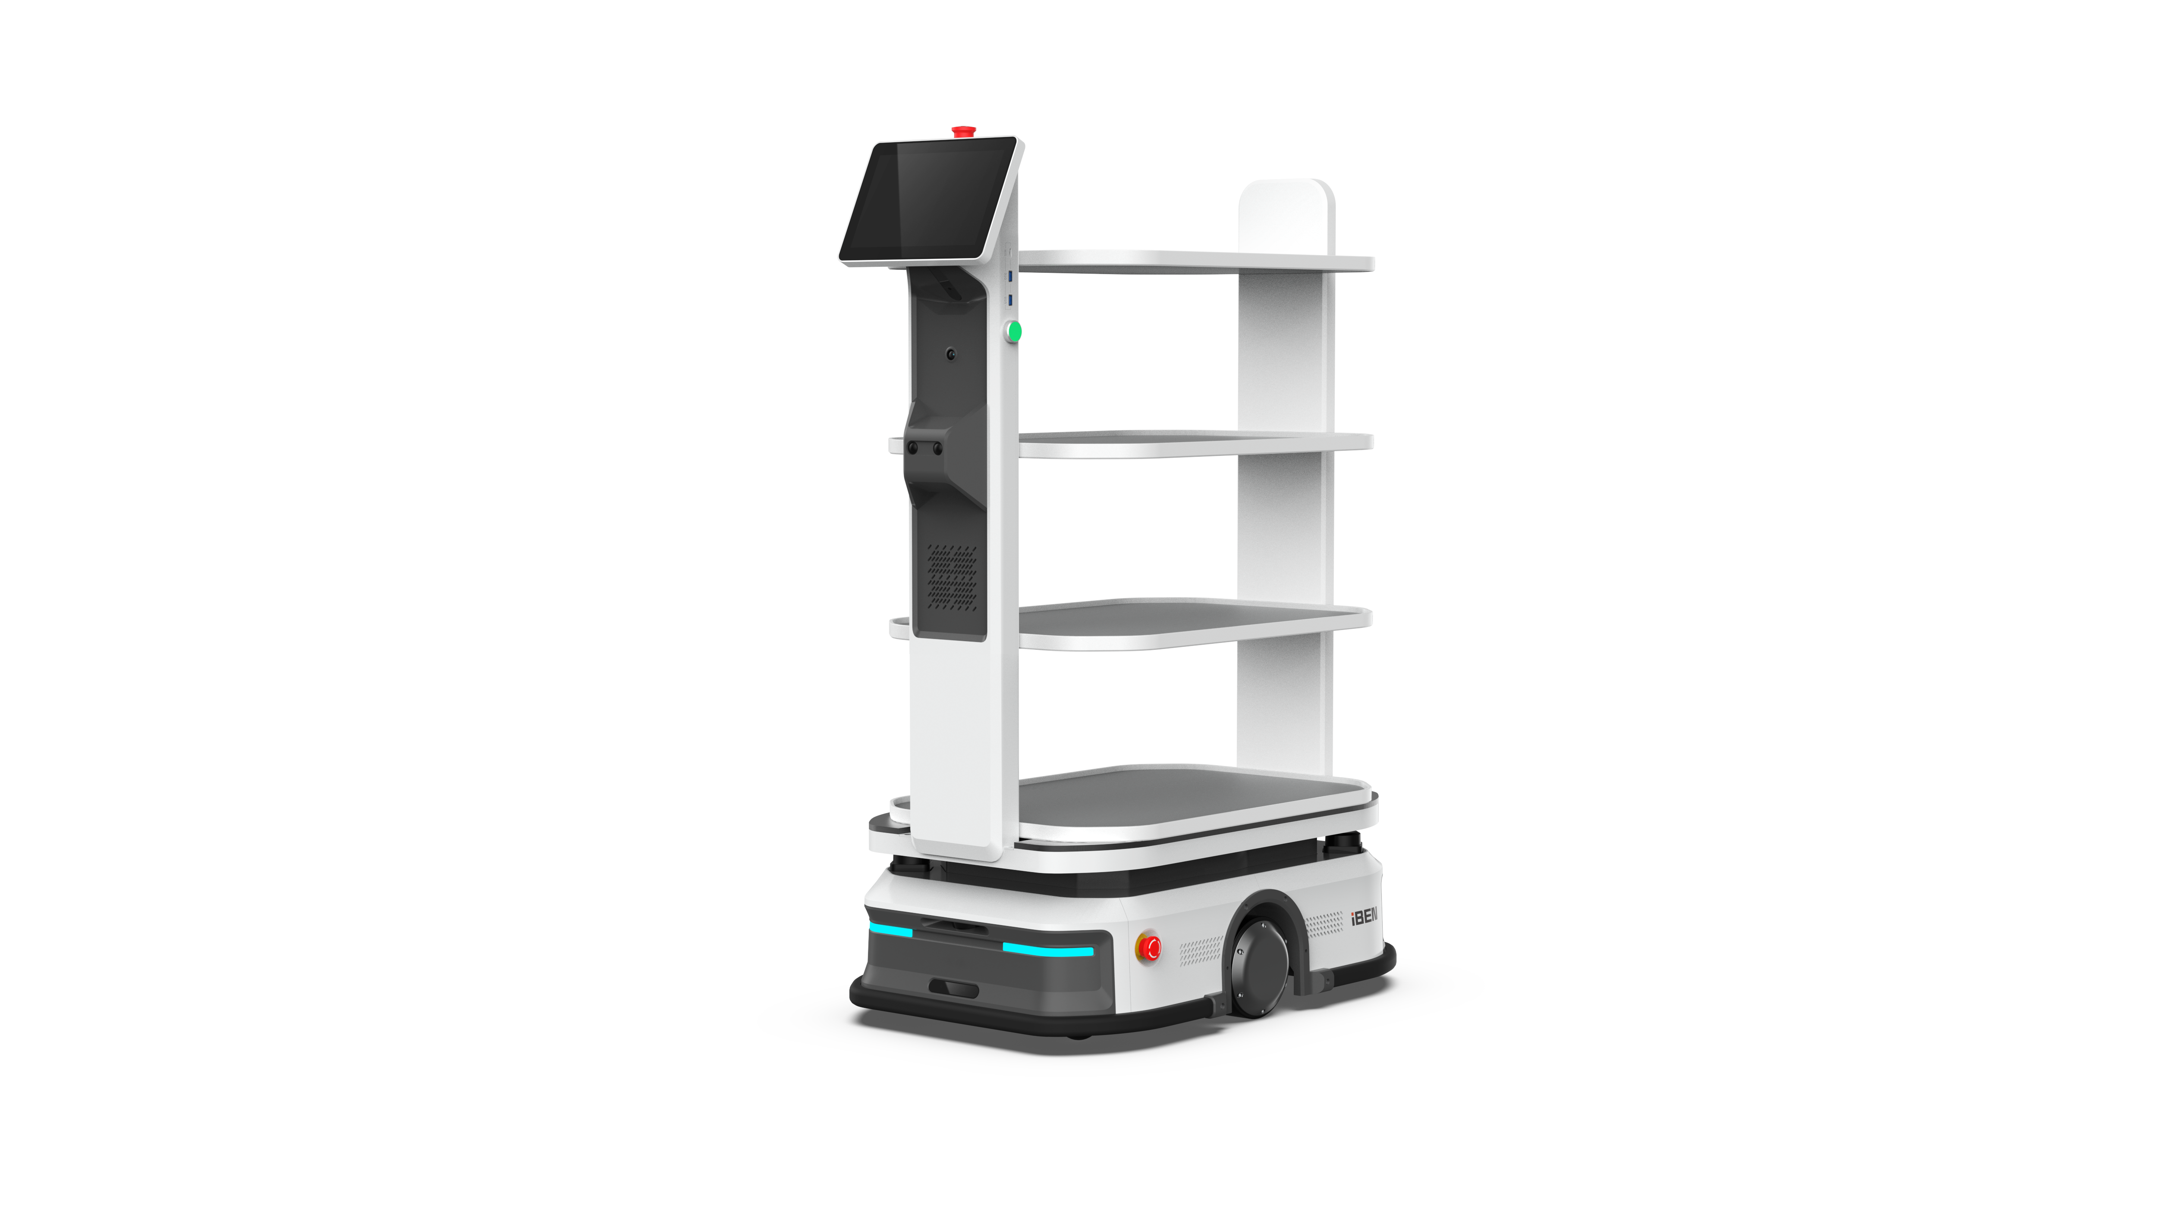
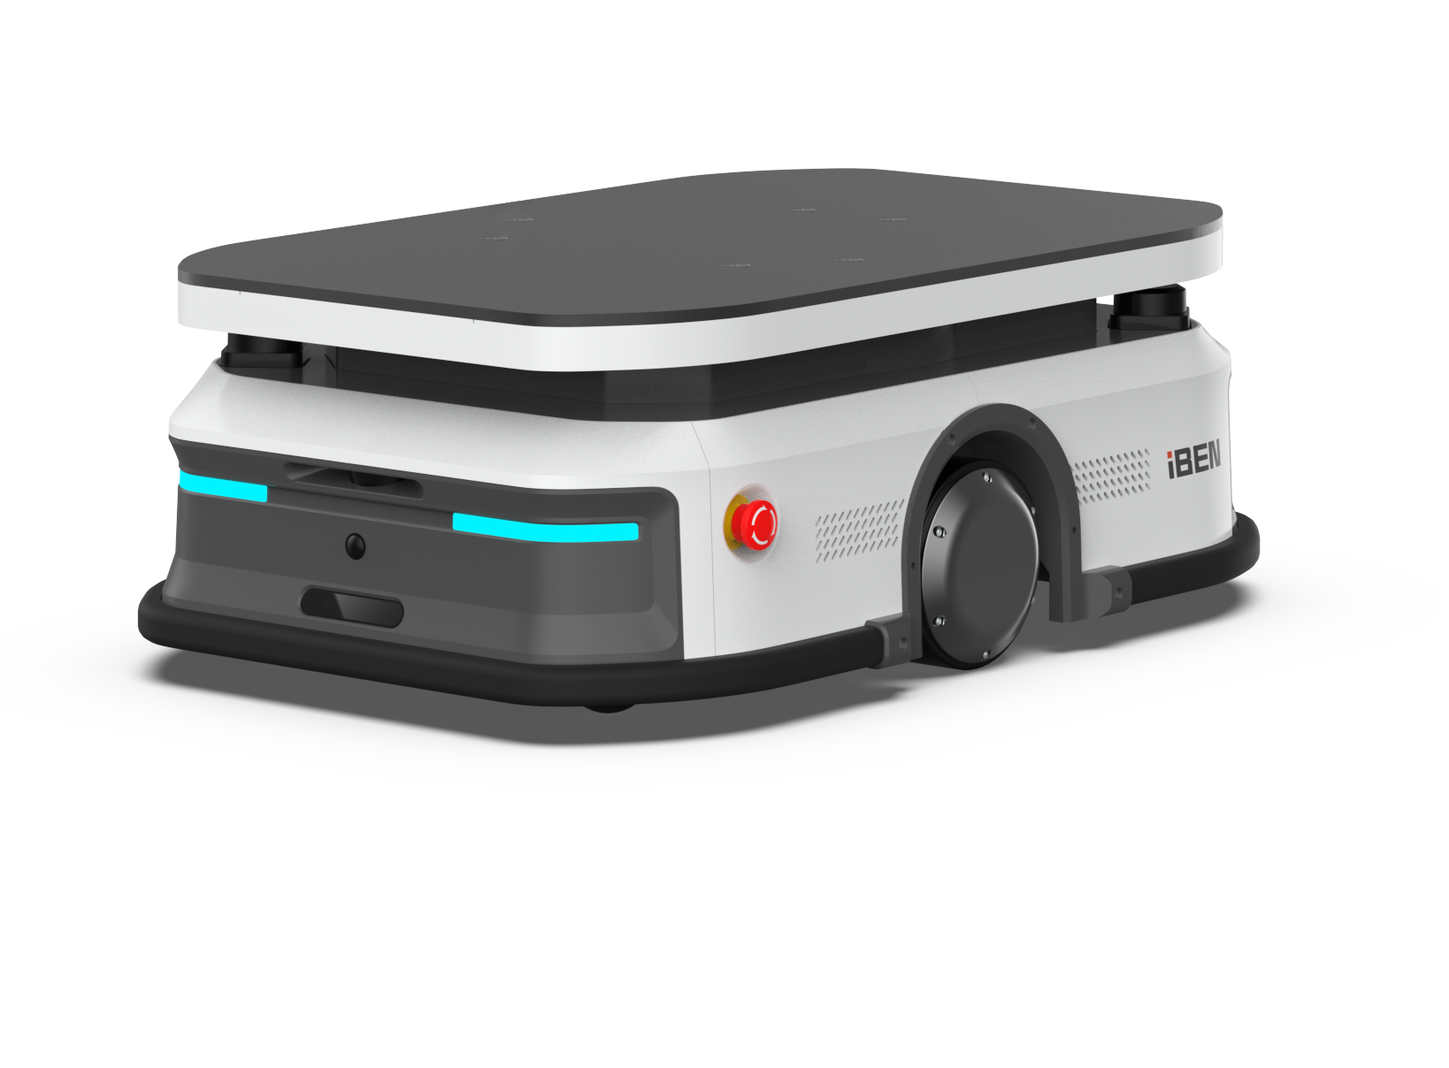
产品概况
01

Slide 3

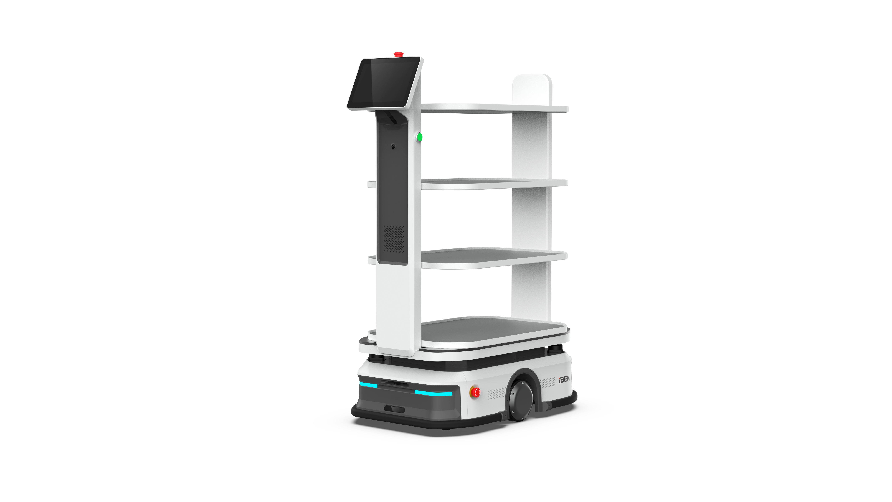
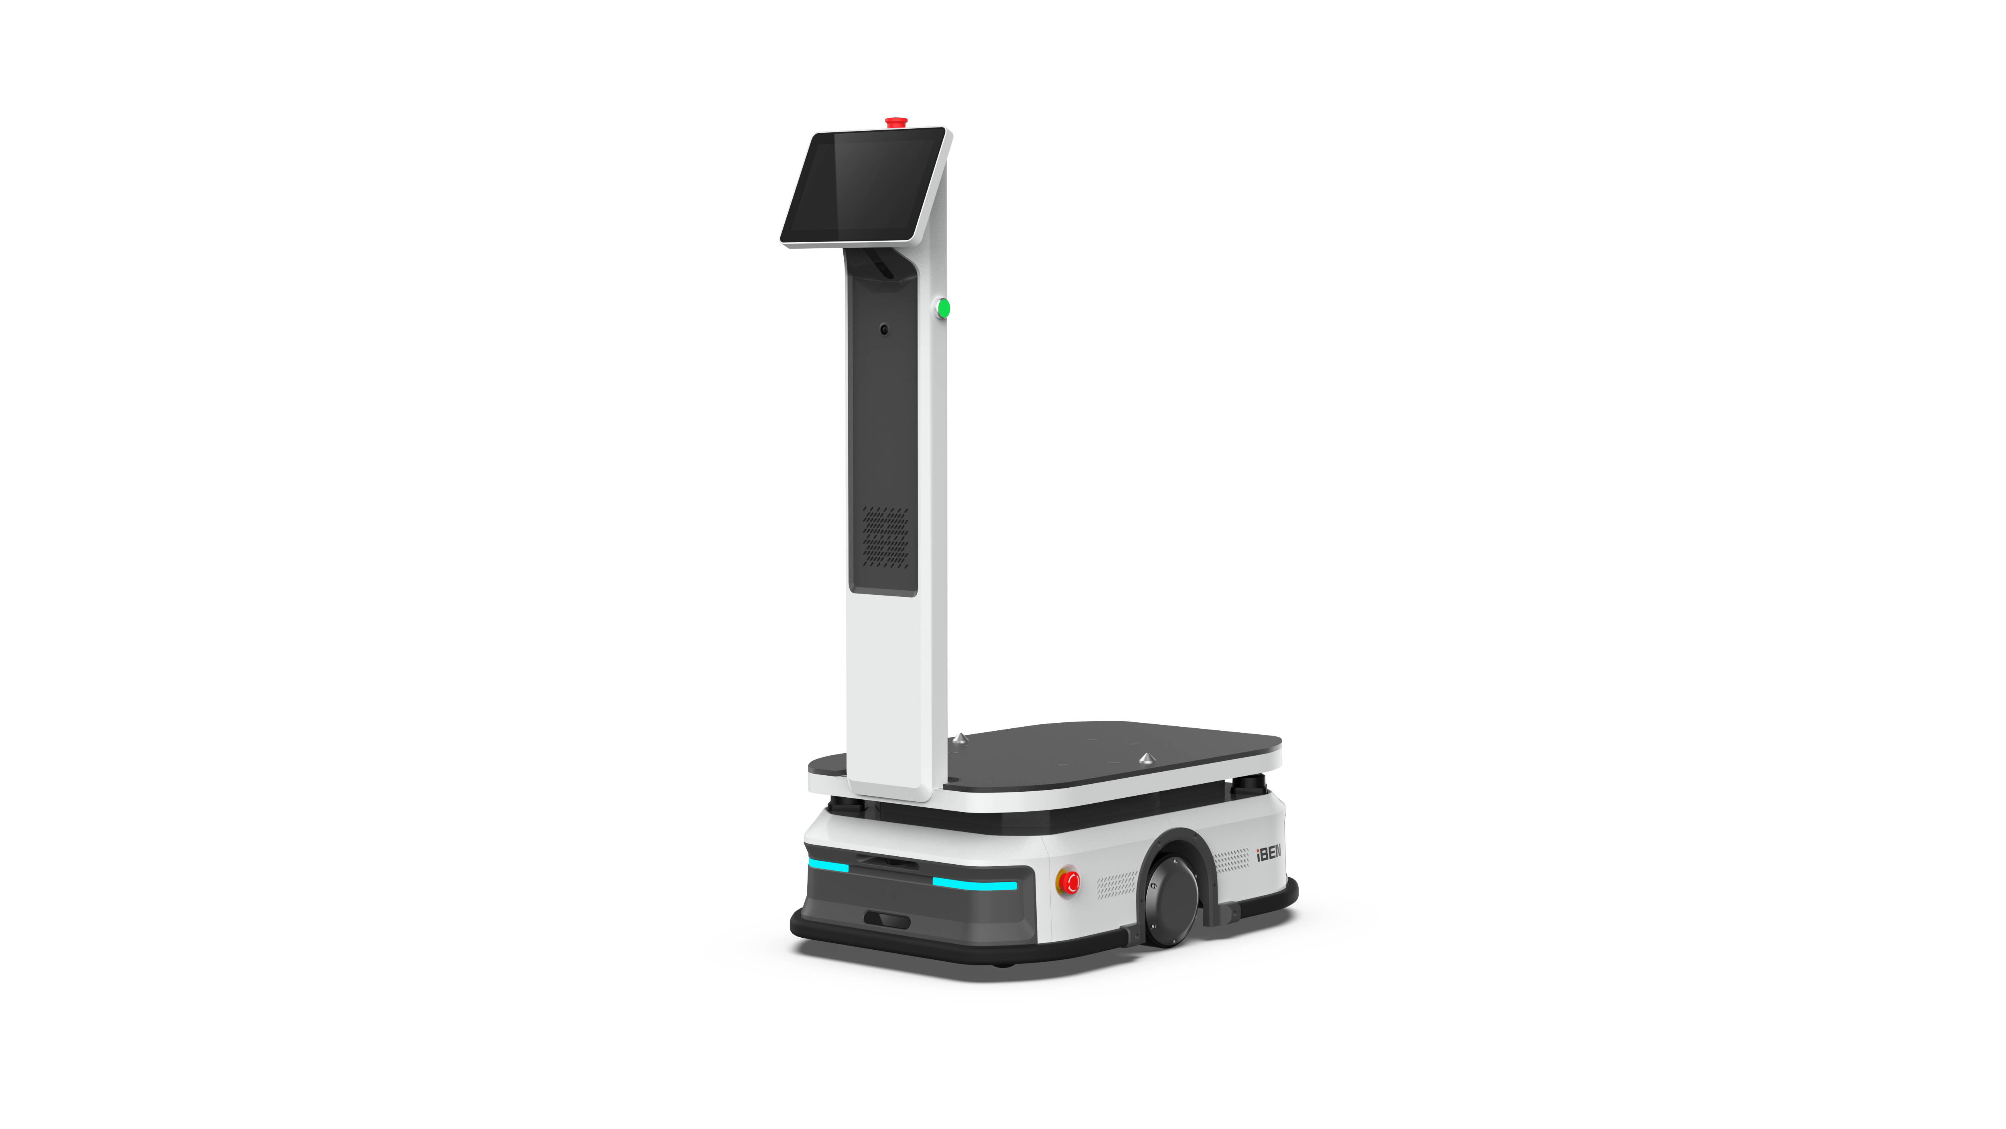

iBEN M300
工业配送机器人
5
平板搬运
多层托盘搬运
顶升搬运
iBEN M300系列机器人负载达到300KG，主要用于工业场景的物料搬运，商用场景的物质周转；
模块化设计方案，开放性强，灵活搭配用于各类场景；
具备呼叫器、梯控、自动门、风淋门等LOT能力，支持工业设备联动；
产品形态
潜伏平板搬运
潜伏顶升搬运

Slide 4









核心能力
极简交付
激光SLAM+VSLAM
多模态组合
智能友好交互
极致通行
360°感知检测
软硬件开放
工业IOT硬件

Slide 5
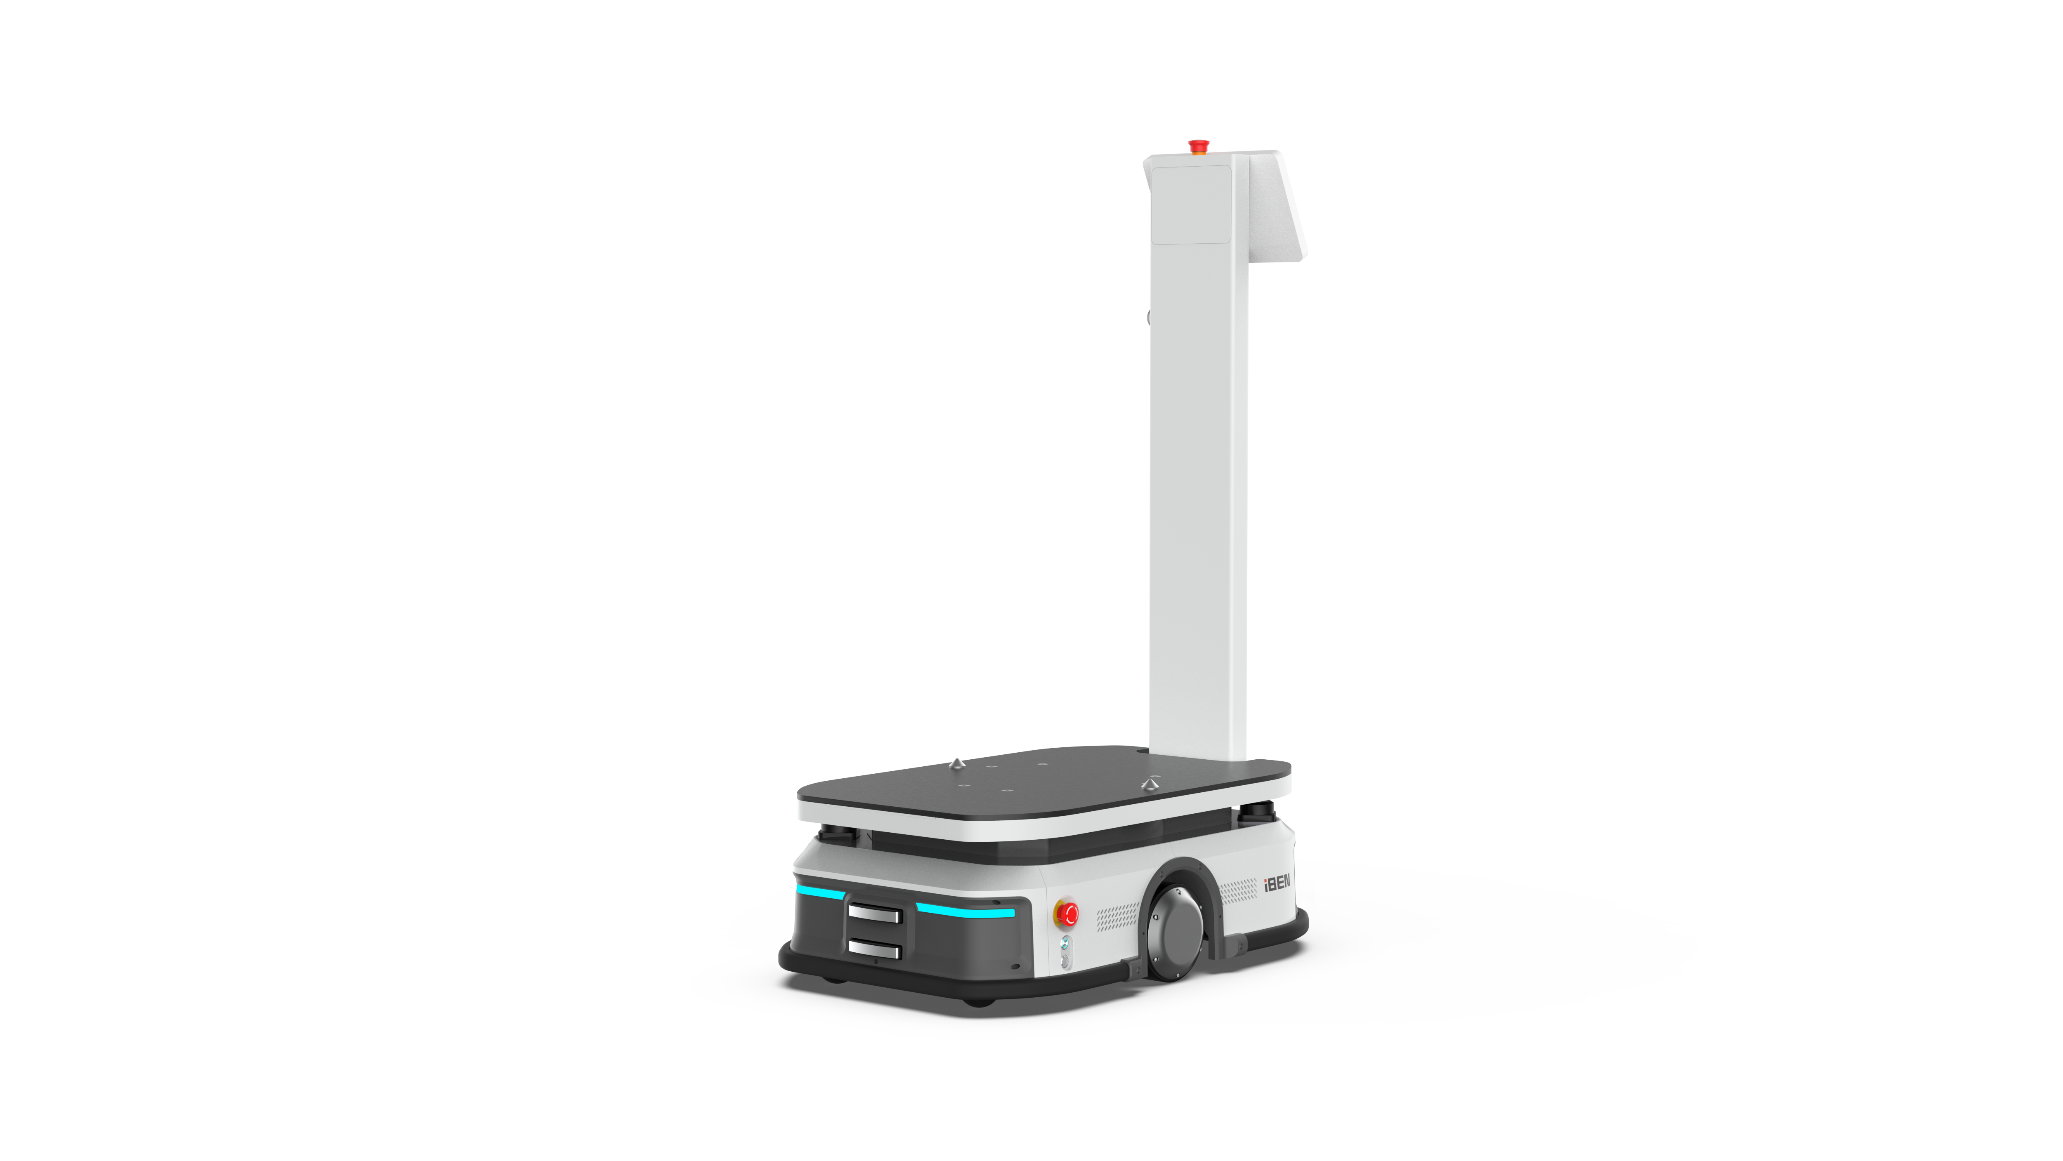
产品外观
急停按钮
解抱闸按键
10.1寸交互屏
深度相机
前视相机
一键放行
可拆卸式立杆组件
VSLAM模块（选配）
定位梢
激光雷达
顶升组件（顶升型）
低矮检测雷达
自动回充
深度相机
全包围防撞条
转向交互灯

Slide 6

产品参数
整机尺寸
底盘尺寸
自重
最大负载
举升高度（mm）
空载最大运行速度
负载最大运行速度
最大爬坡度/台阶/间隙
续航时间
充电时间
849mm*506mm*1195
780*506*270
＜80kg
300kg
60mm
1.2m/s
1.0m/s
5°/20mm/40mm
12h（空载），8h（典型工况）
3h（标配）/1.5h（快充）

Slide 7

产 品 卖 点
02

Slide 8

极简交付
30分钟极速使用
使用内置部署工具在建图时同步建立搬运点位，建图完成后即可使
用，30分钟内即可完成部署交付；
01
无需环境改建
iBEN M300S具备良好场地适应能力，不需要进行环境改建、不需要
网络系统搭建，紧靠单机功能即可实现搬运工作；
02
无信标部署
依托强大的算法能力，iBEN M300S依靠SLAM能力即可进行搬运任
务，不需要使用地面二维码、反光柱、Marker等信标进行辅助定位；
03

Slide 9
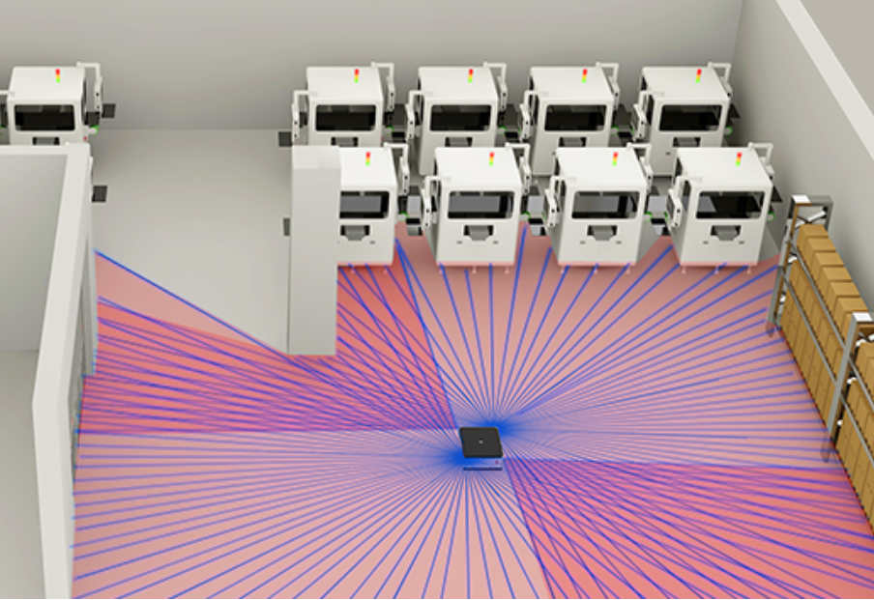
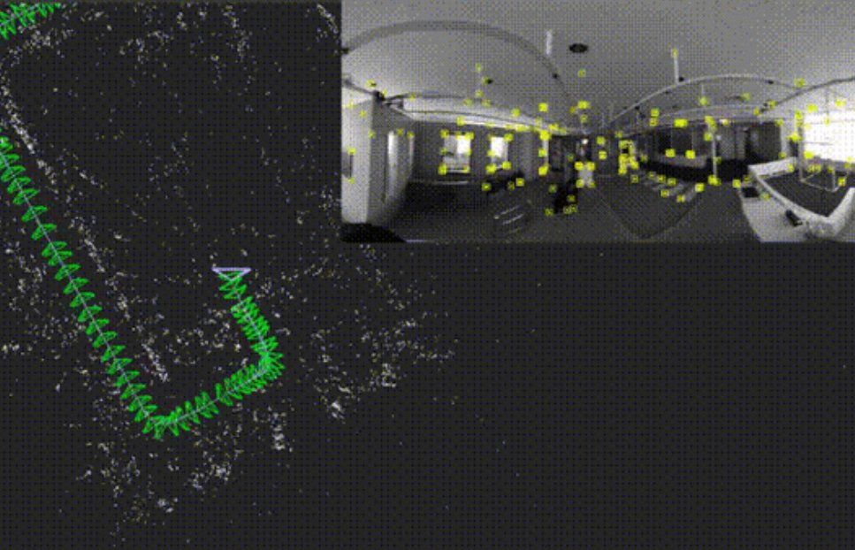
激光SLAM+VSLAM
iBEN M300S采用激光SLAM+VSLAM技术，可自适应场景布局，无需部署和维护，让工厂搬运更简单；
融合SLAM技术
多传感器融合，激光SLAM和VSLAM融合，在高动态场景、空旷场
景依旧可保持稳定定位，确保导航能力；
01
激光SLAM
自适应地图维护
机器人具备自主地图更新能力，通过非变量特征去更新变量地图信
息，无需人员维护即可确保地图场景适应性；
02
视觉SLAM

Slide 10
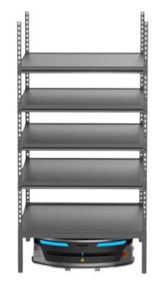
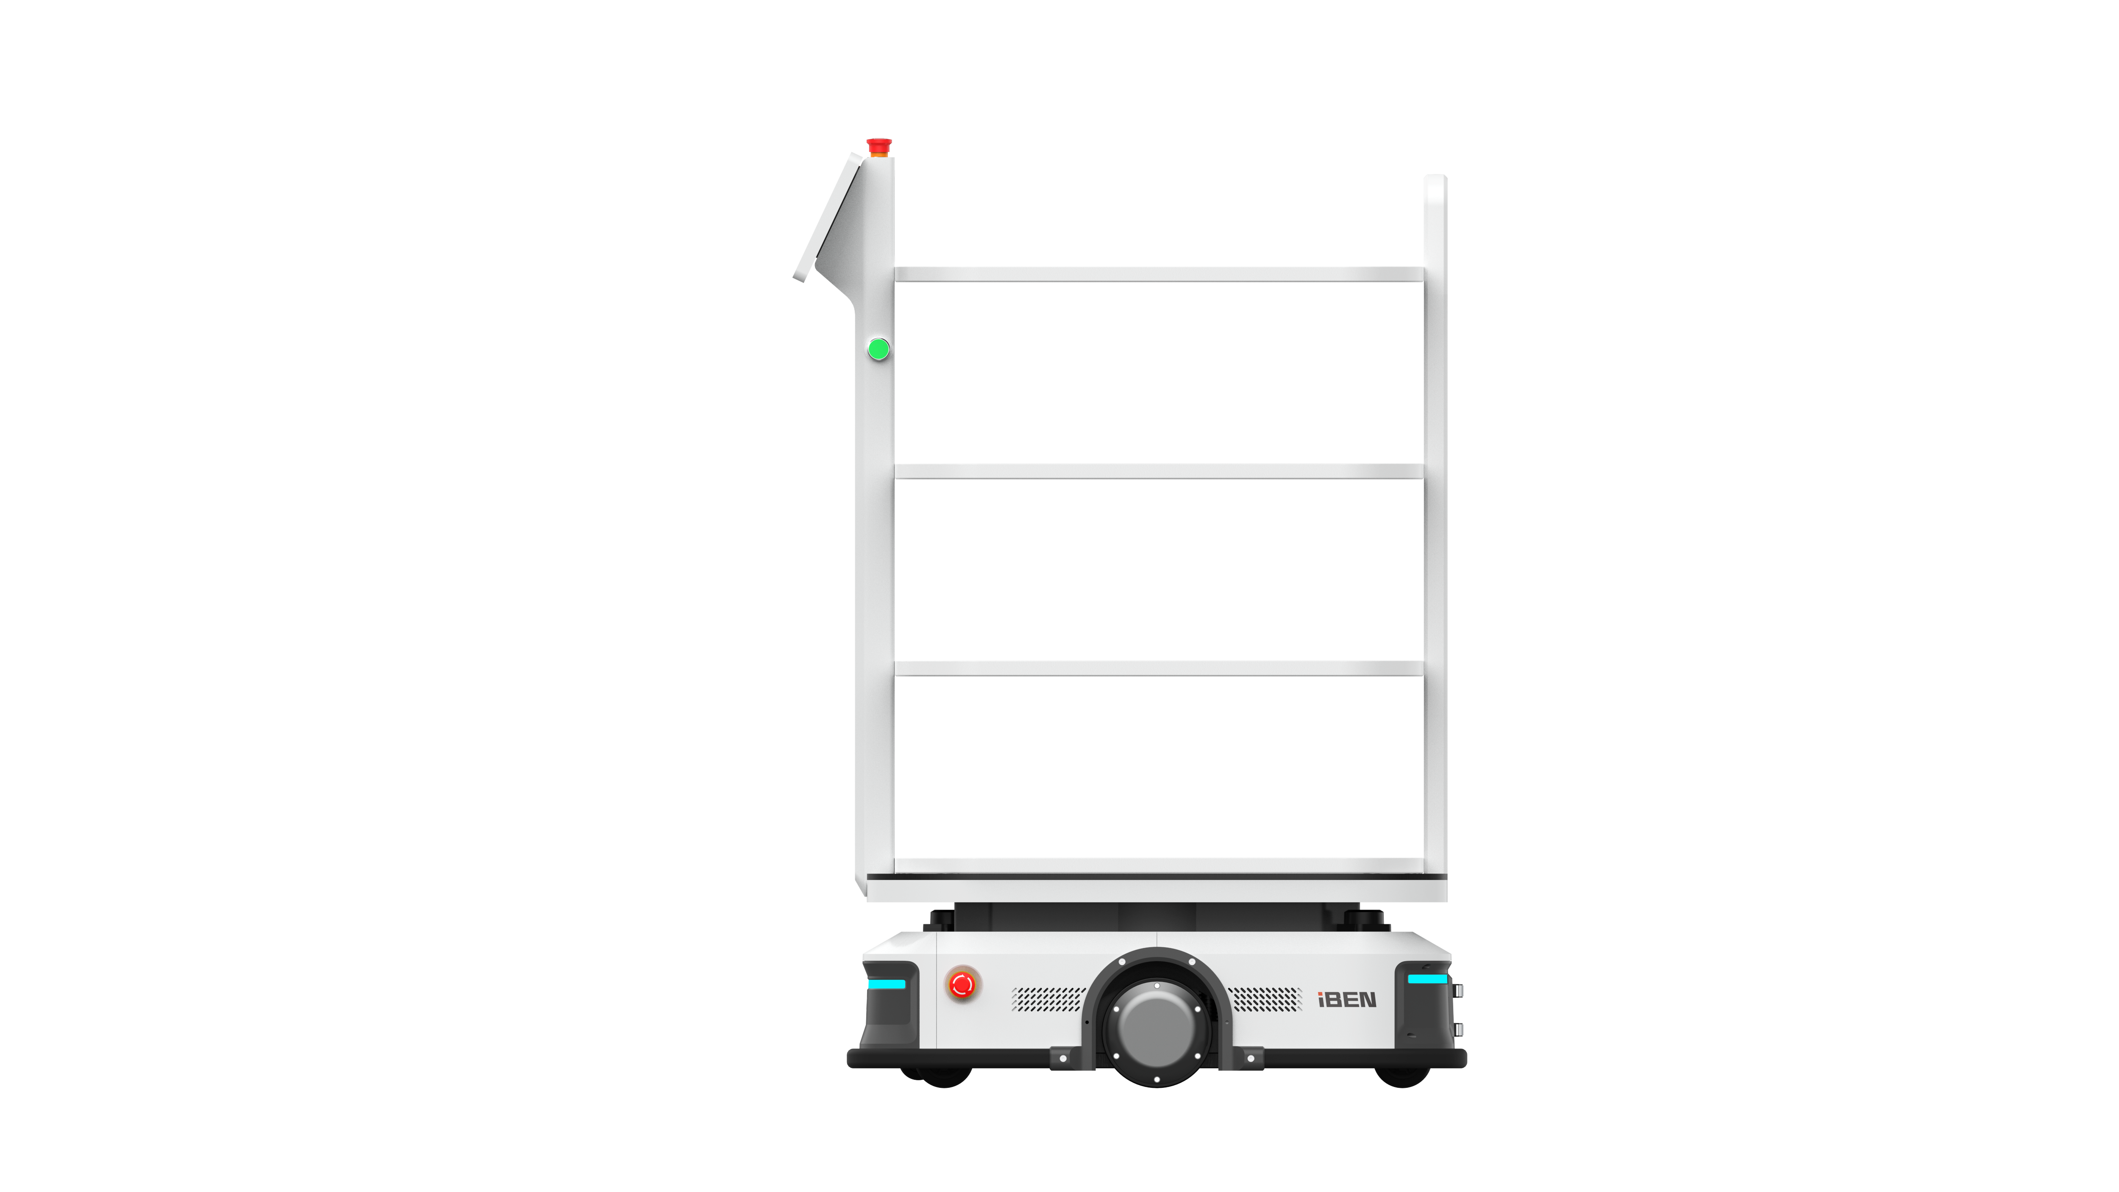
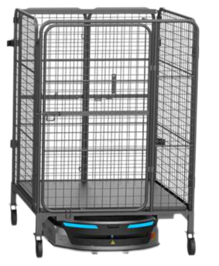
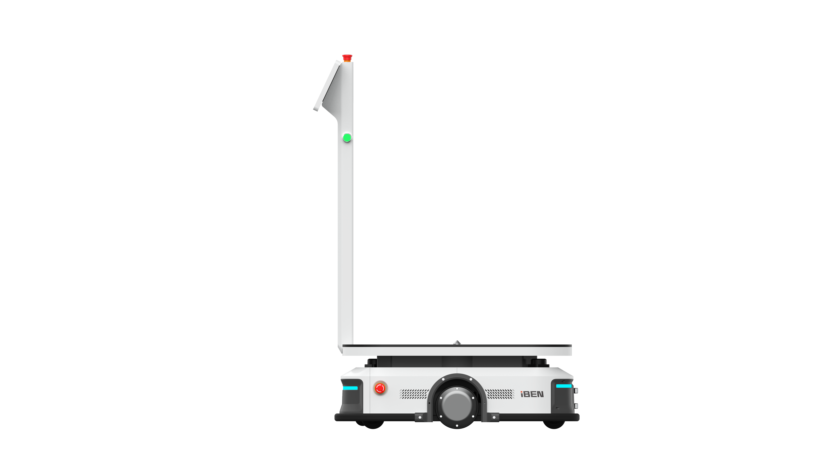
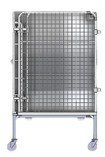

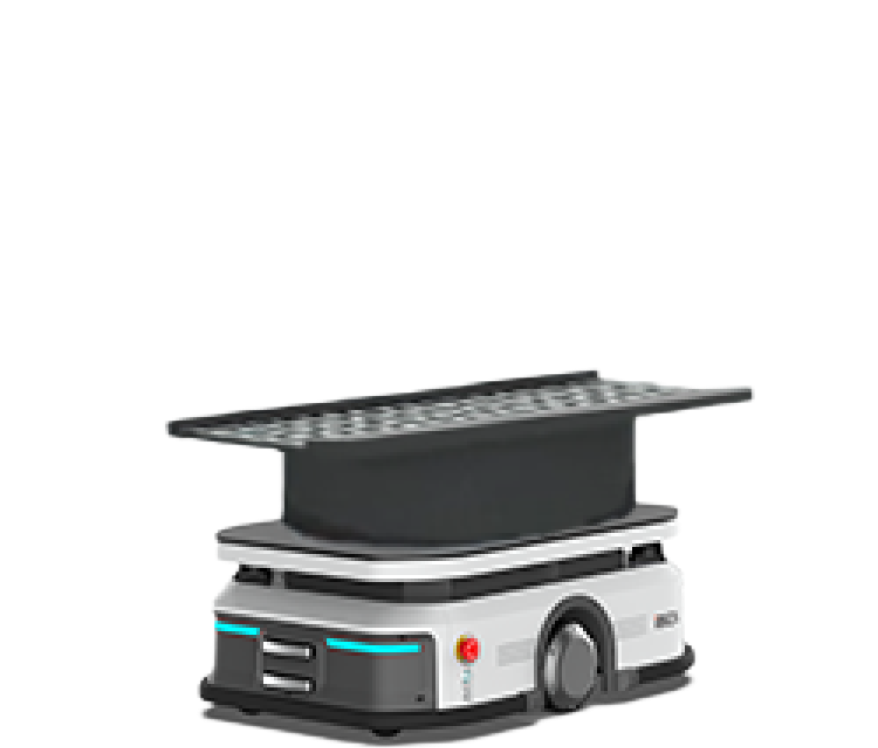
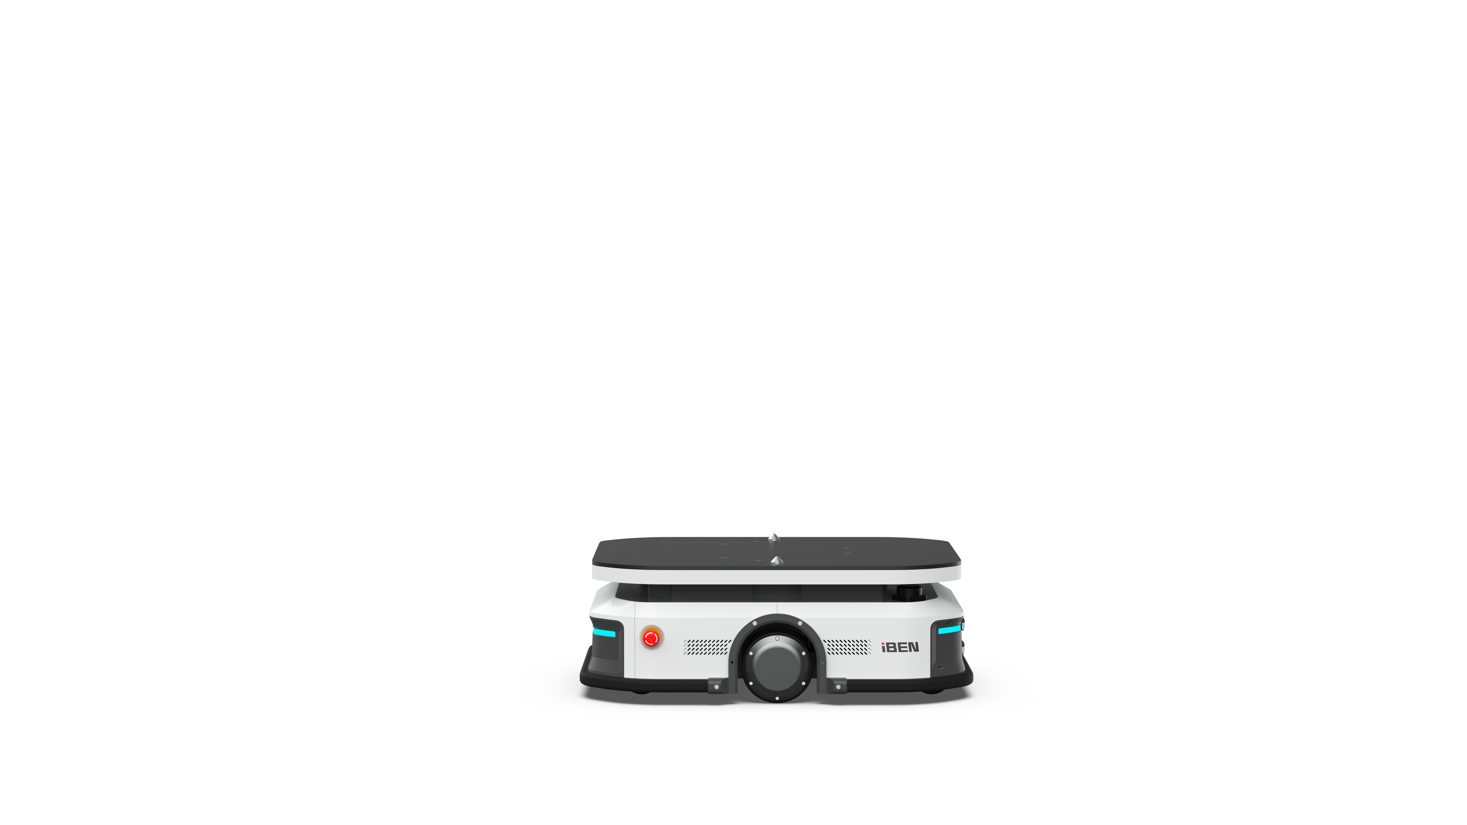
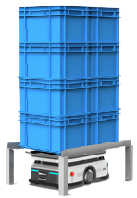
多模态组合
iBEN M300S机器人进行了全模块化设计，可依据场景需要进行不同机器人形态、搬运功能的自由组合搭配；
应用方式
产品形态
搬运类型
单机智能版本
无需环境改建、网络部署开机即用
平板搬运
多层托盘
顶升搬运
货架
料车
系统集成版本
提供API接口 硬件预留位可集成到工业系统
潜伏平板
潜伏顶升
地面支架
辊筒

Slide 11
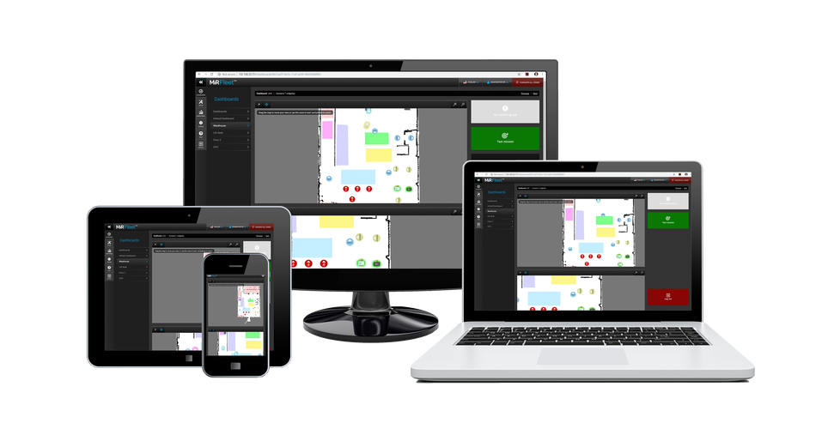
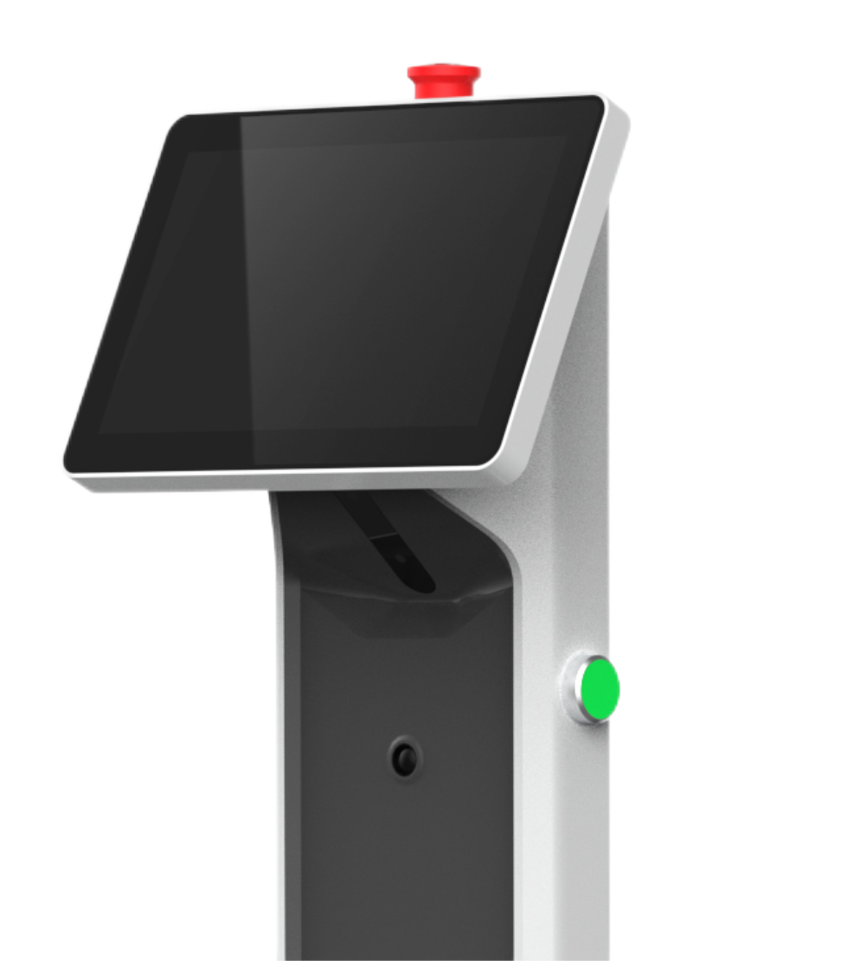
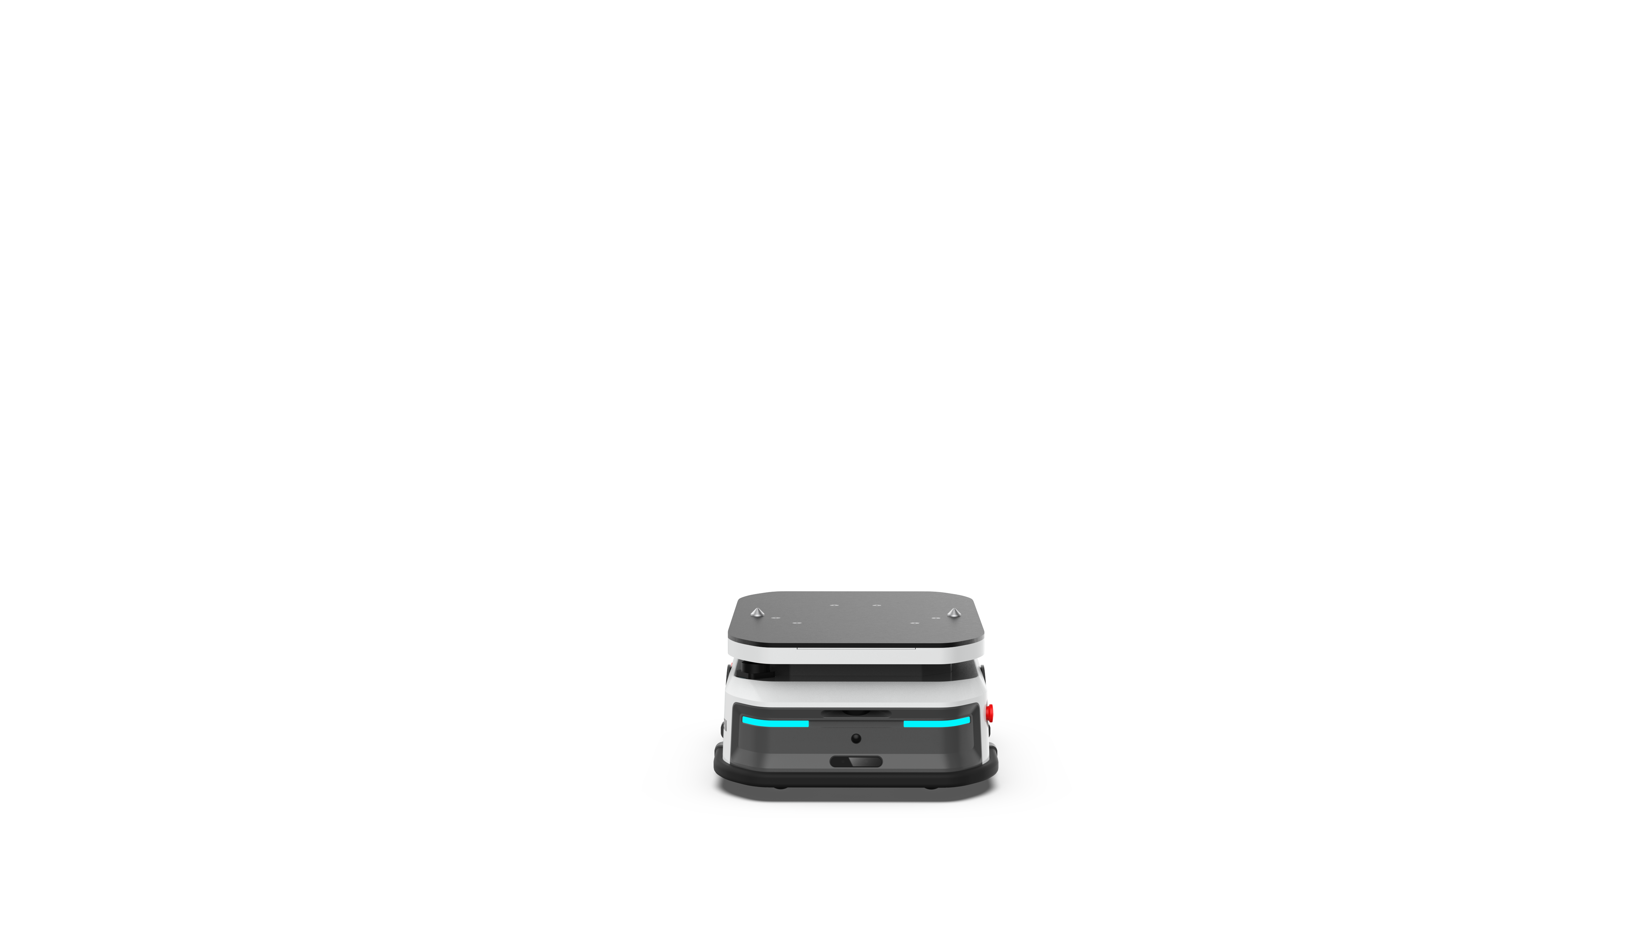
智能友好交互
多终端简易化交互界面
前后交互灯光提醒/声音提醒
快捷按键（放行）

Slide 12
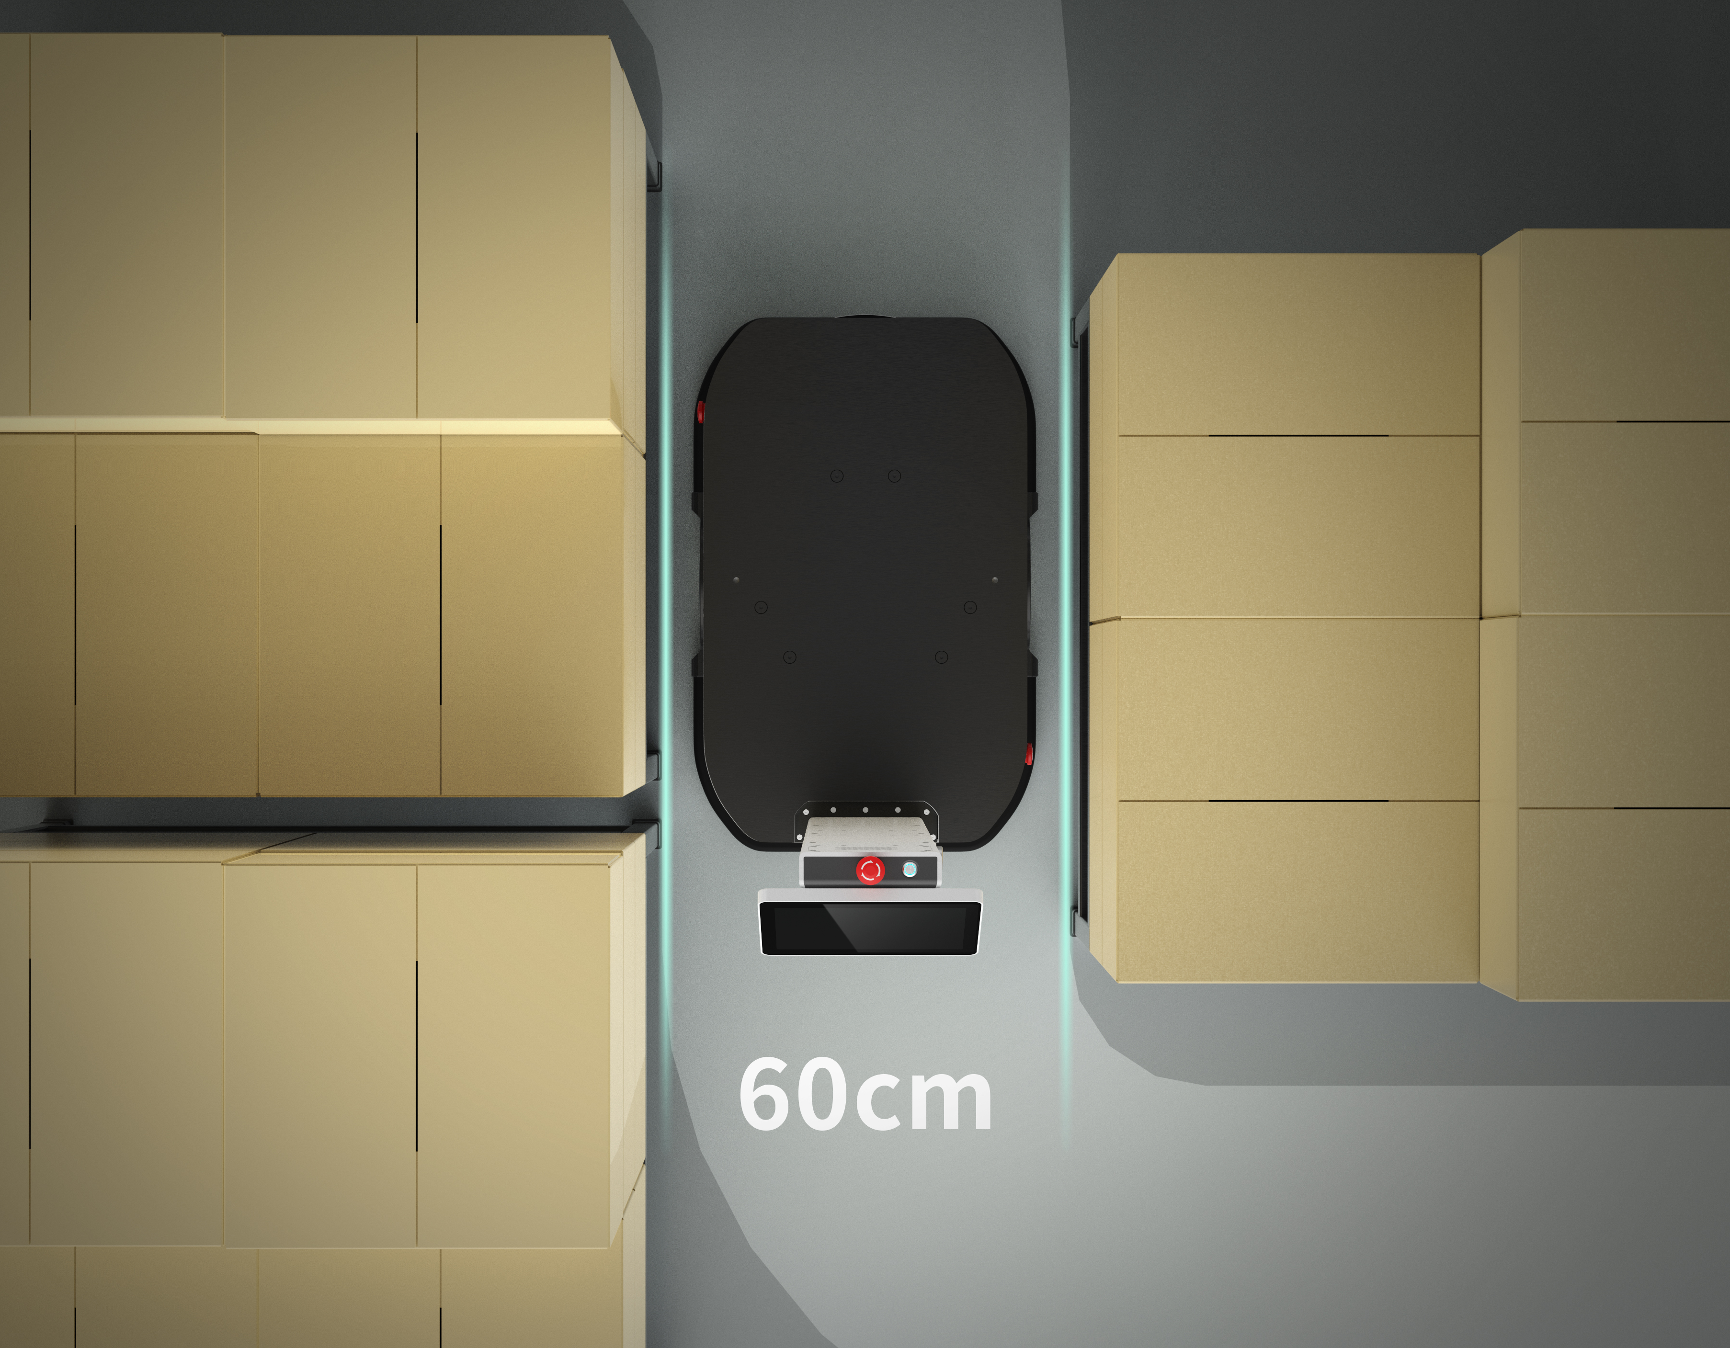
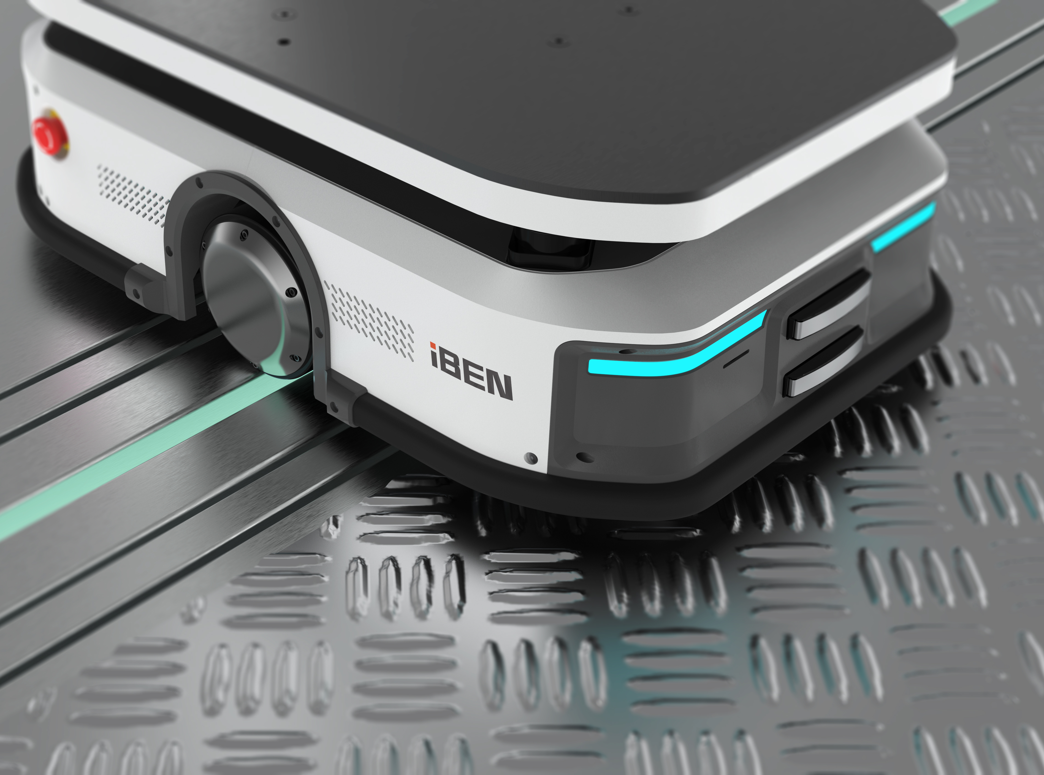
极致通行
iBEN M300S机器人负载高达300KG，强大的通行、越障能力确保其在狭窄的空间也能穿梭自如，跨越门槛、沟槽，实现精准配送；
60cm极致通过性
穿梭自如
20mm过坎、40mm沟槽跨越能力
轻松应对各类场景

Slide 13
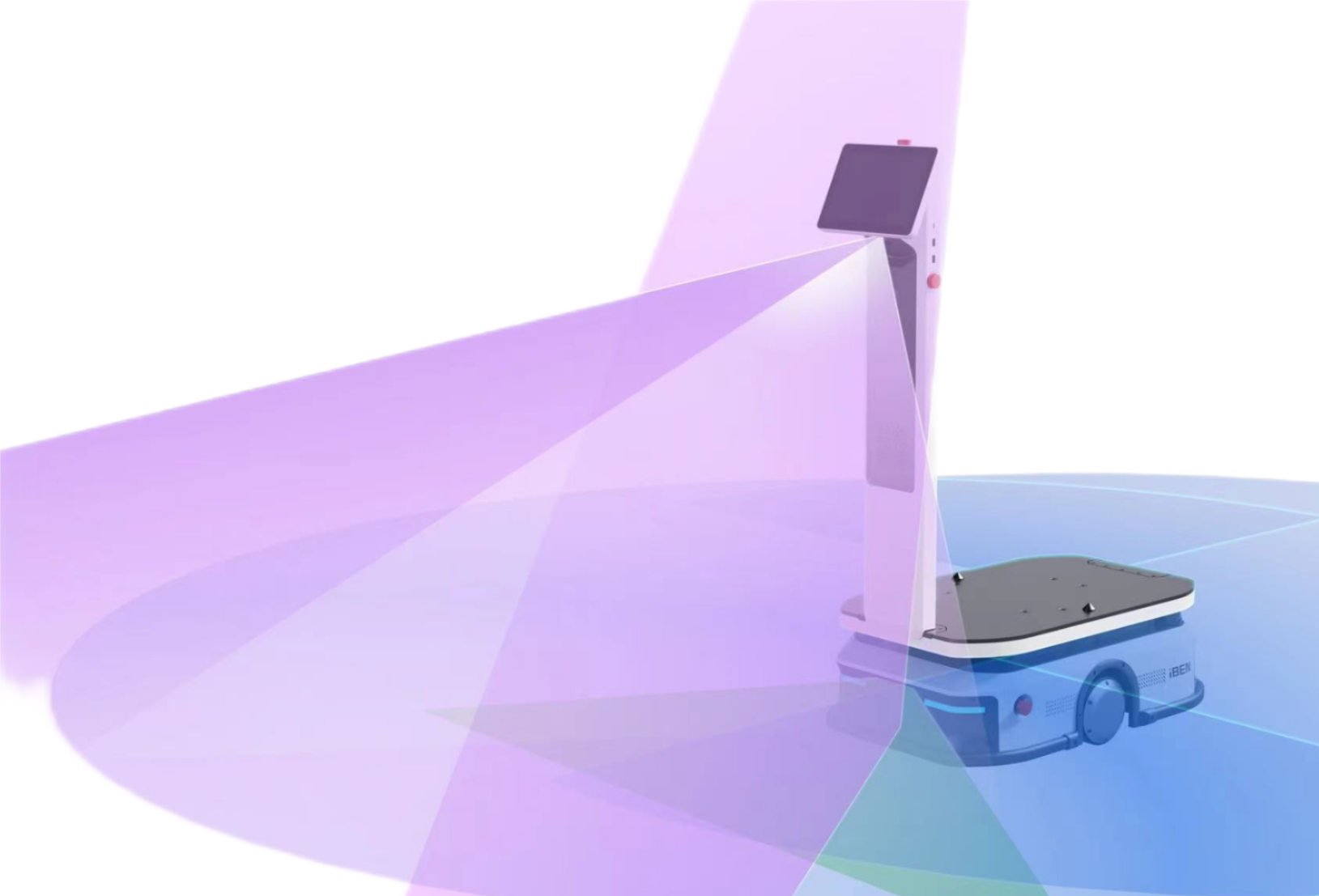
安全防护360°全维感知
iBEN ROBOT具备强大的检测感知能力，有利于流畅性导航及通行安全；
360°全方位检测：机器人搭配了激光雷达、深度相机、低矮检测雷达、全包防碰撞传感器和急停按钮，360°全方位检测确保行驶安全；
立面检测加强：机器人具备全高度检测能力，可有效检测到高空、低矮障碍物，合理规避地牛、叉车、横杆等凸出物体；

Slide 14
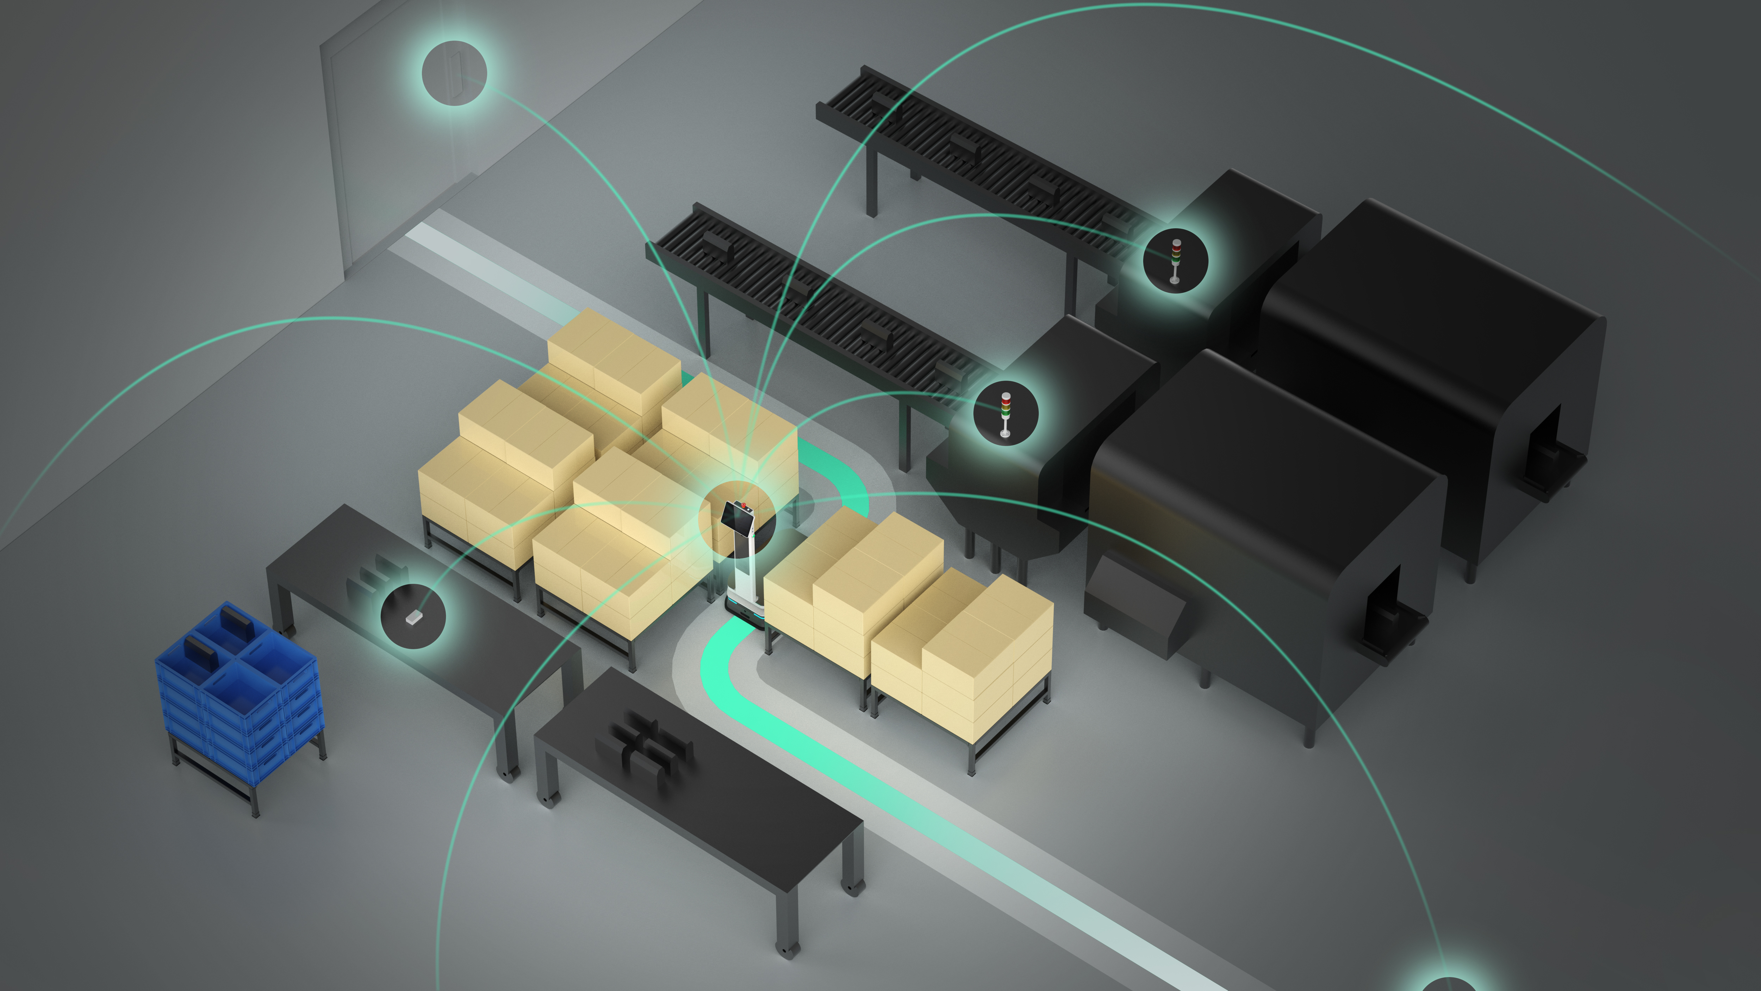



软硬件开放
API接口开放
提供可用于用户二次开发的API接口，机器人状态信息、动作指令、数据反馈等；
01
硬件接口和通讯接口
预留了9~36V供电系统，以便客户增加电控组件；
预留了网口、CAN口，以便客户控制器进行通信交互；
02
机械预留位
底盘预留了多个机械孔位，以便客户上装固定；
03

Slide 15
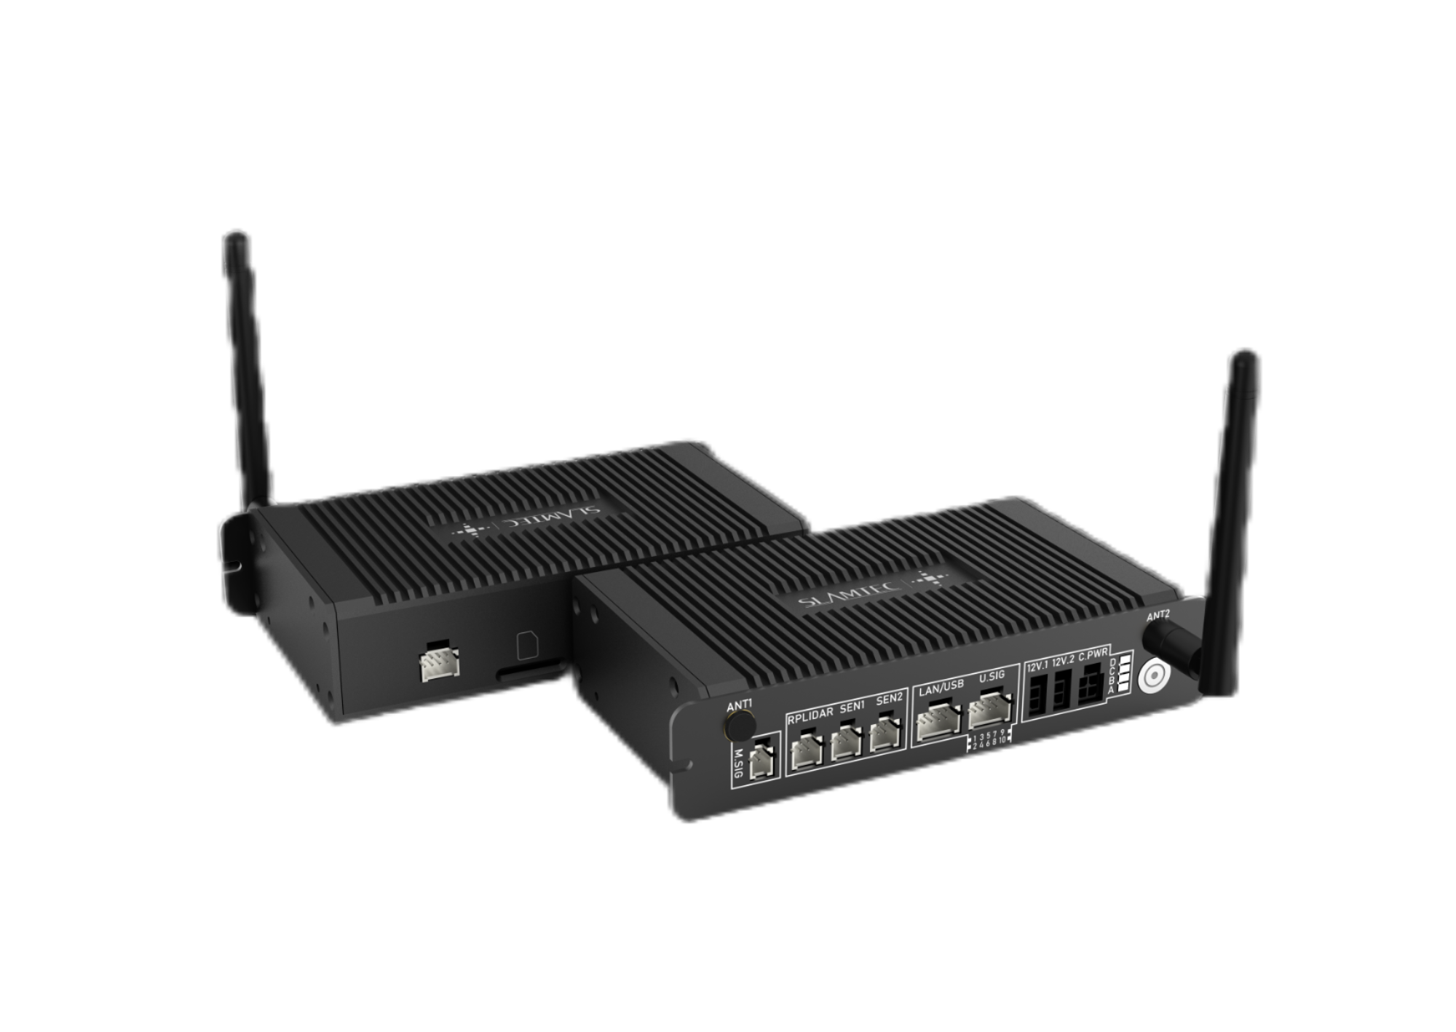
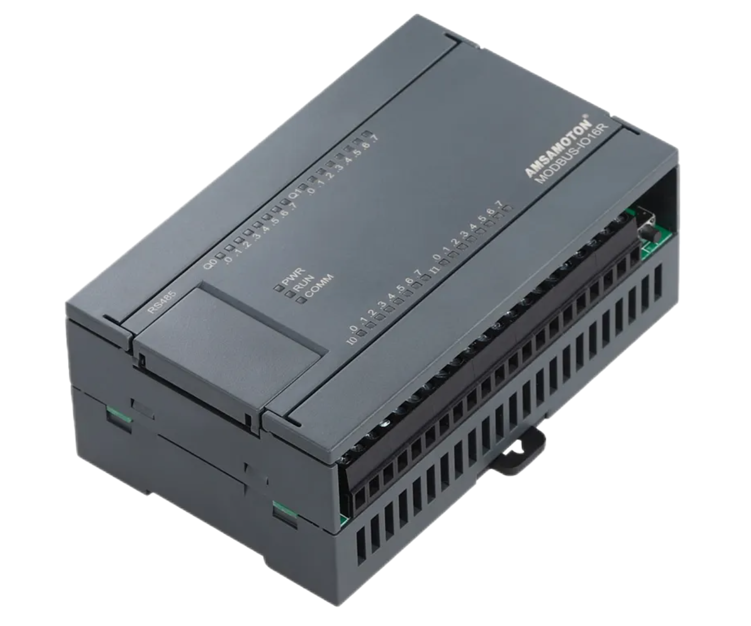
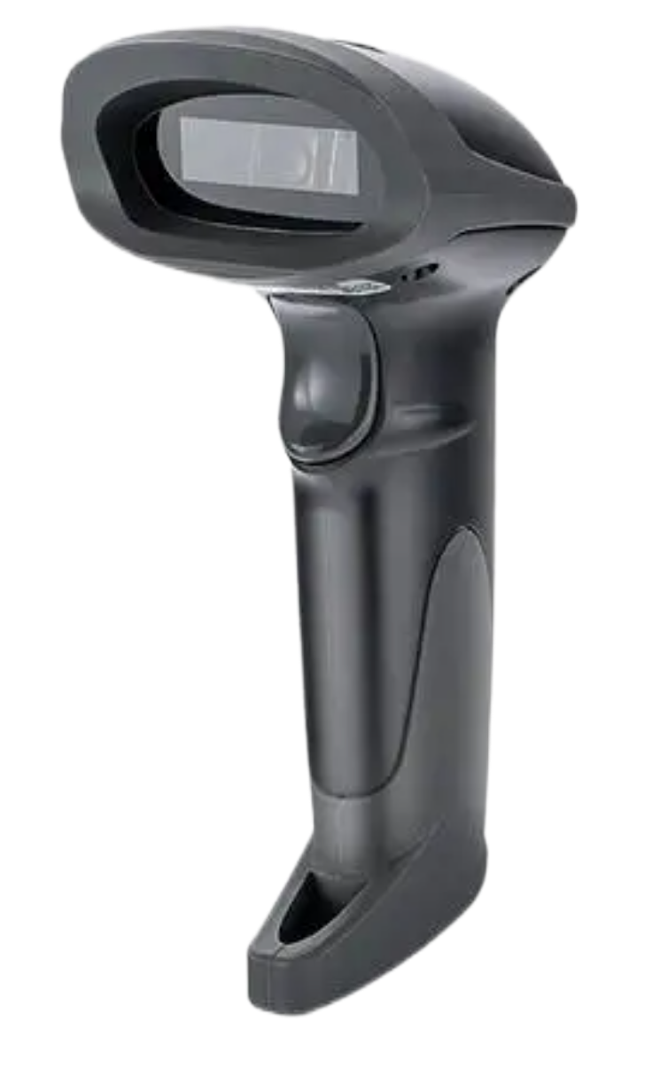
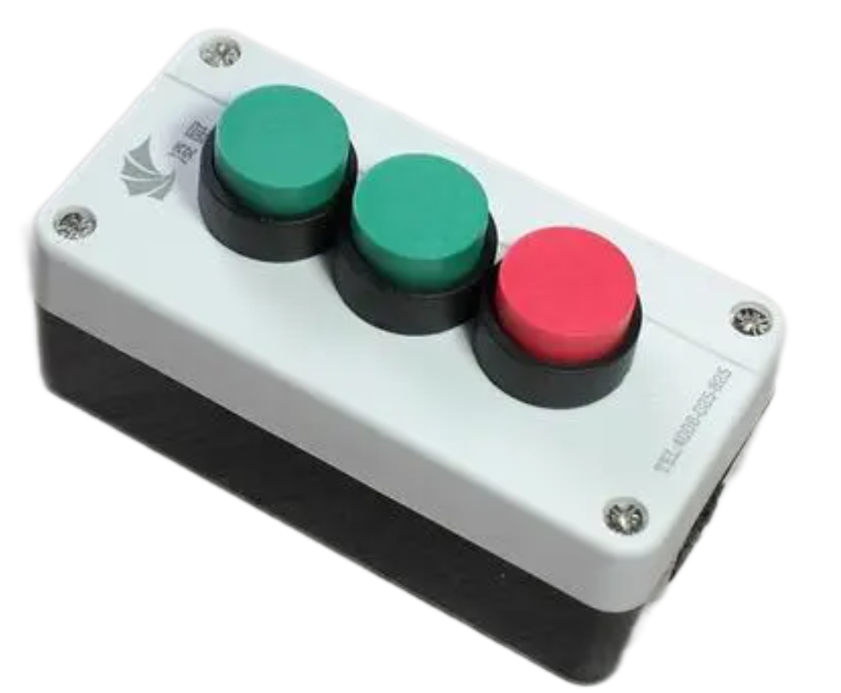
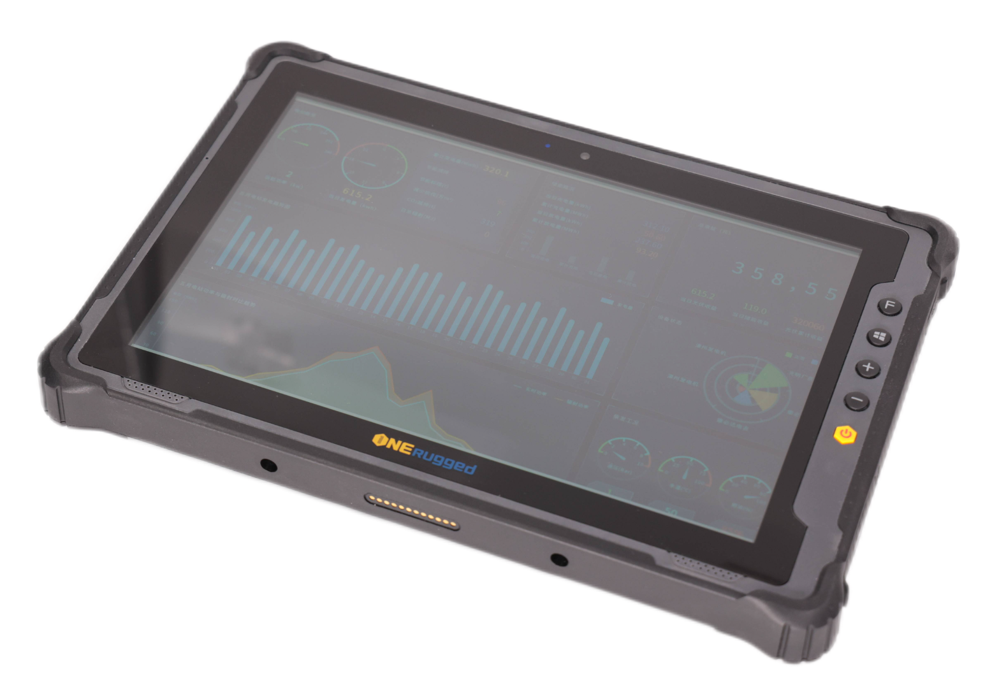
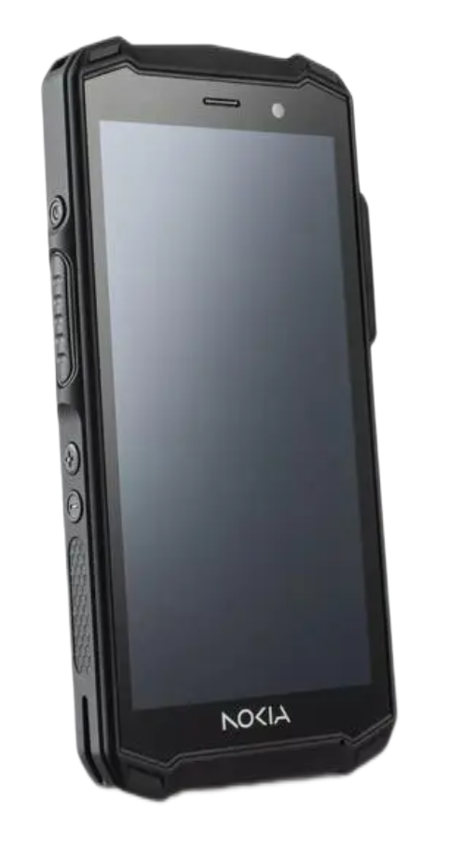

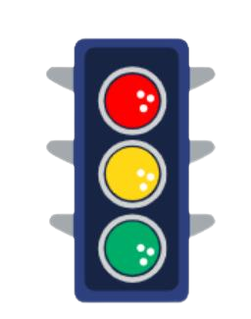
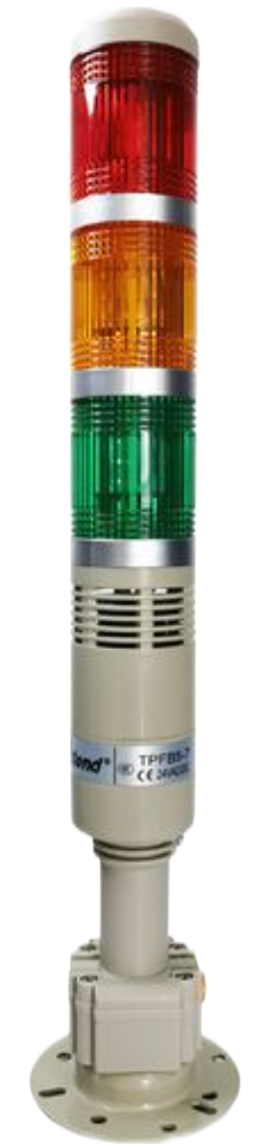
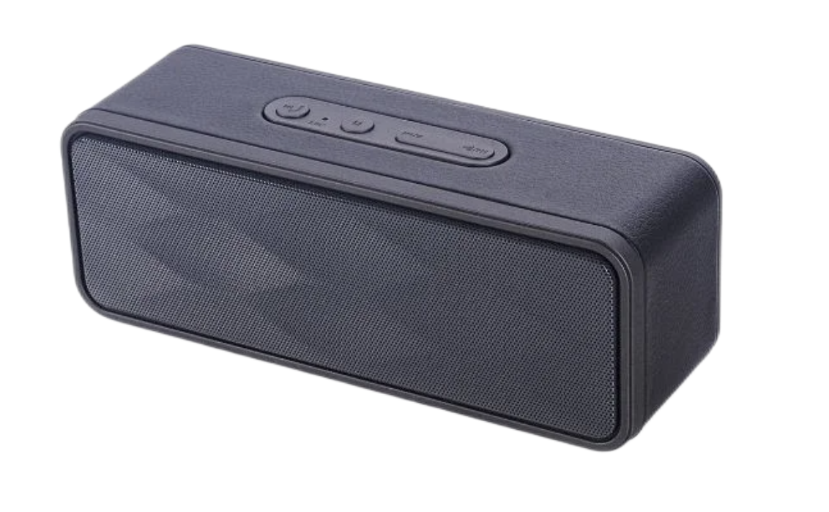
IOT硬件
iBEN具备完善的工业物联方案，可实电梯、自动门场景互动；
具备多种远程机器人呼叫方式、灵活便捷；
支持场景内交通管制方案，声、光警示方案；
梯控模块
自动门控制盒
扫码枪
呼叫器
PAD
手机
交通管制灯
警报灯
蓝牙音箱

Slide 16

产品价值
03

Slide 17
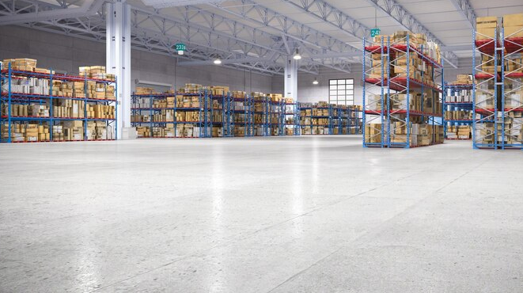
产品价值
方案灵活，小投入大回报
灵活的场景方案：BEN M300S具备极高智能性，无需繁重部署即在各类场景使用；
助力工厂自动化生产：支持工业系统方案、工业LOT设备联动方案，灵活搭建半自动、全自动配送流程，助力自动化生产；
效率显著，助力生产提效
iBEN M300S具备300KG负载能力以及1.2m/s的搬运速度，可适用于工厂多个工序，降低物料周转时间，显著提升搬运效率，助力企业生产力提升；

Slide 18
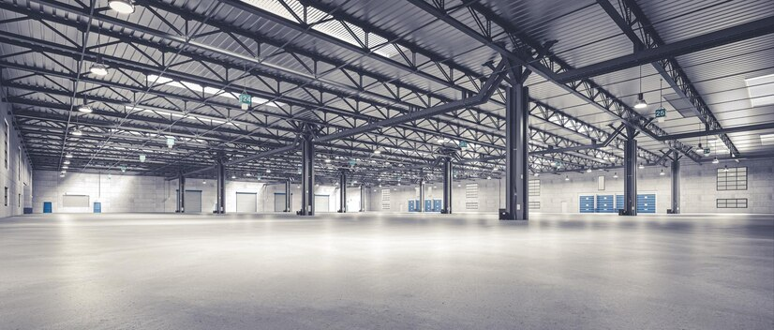
产品价值
多形态场景方案
iiBEN M300S通过模块化组合可组成不同的机器人 形态、功能形态，M300S系列机型即可满足工厂多种搬运需求，配置灵活的同时又极大降低运维成本；
拓展性强
iBEN M300S预留了机械固定位、硬件通信接口、供电系统，同时提供完整的API功能，可依据工厂需求进行机器人定制，系统平台接入联动，以适配不同厂区需求；

Slide 19
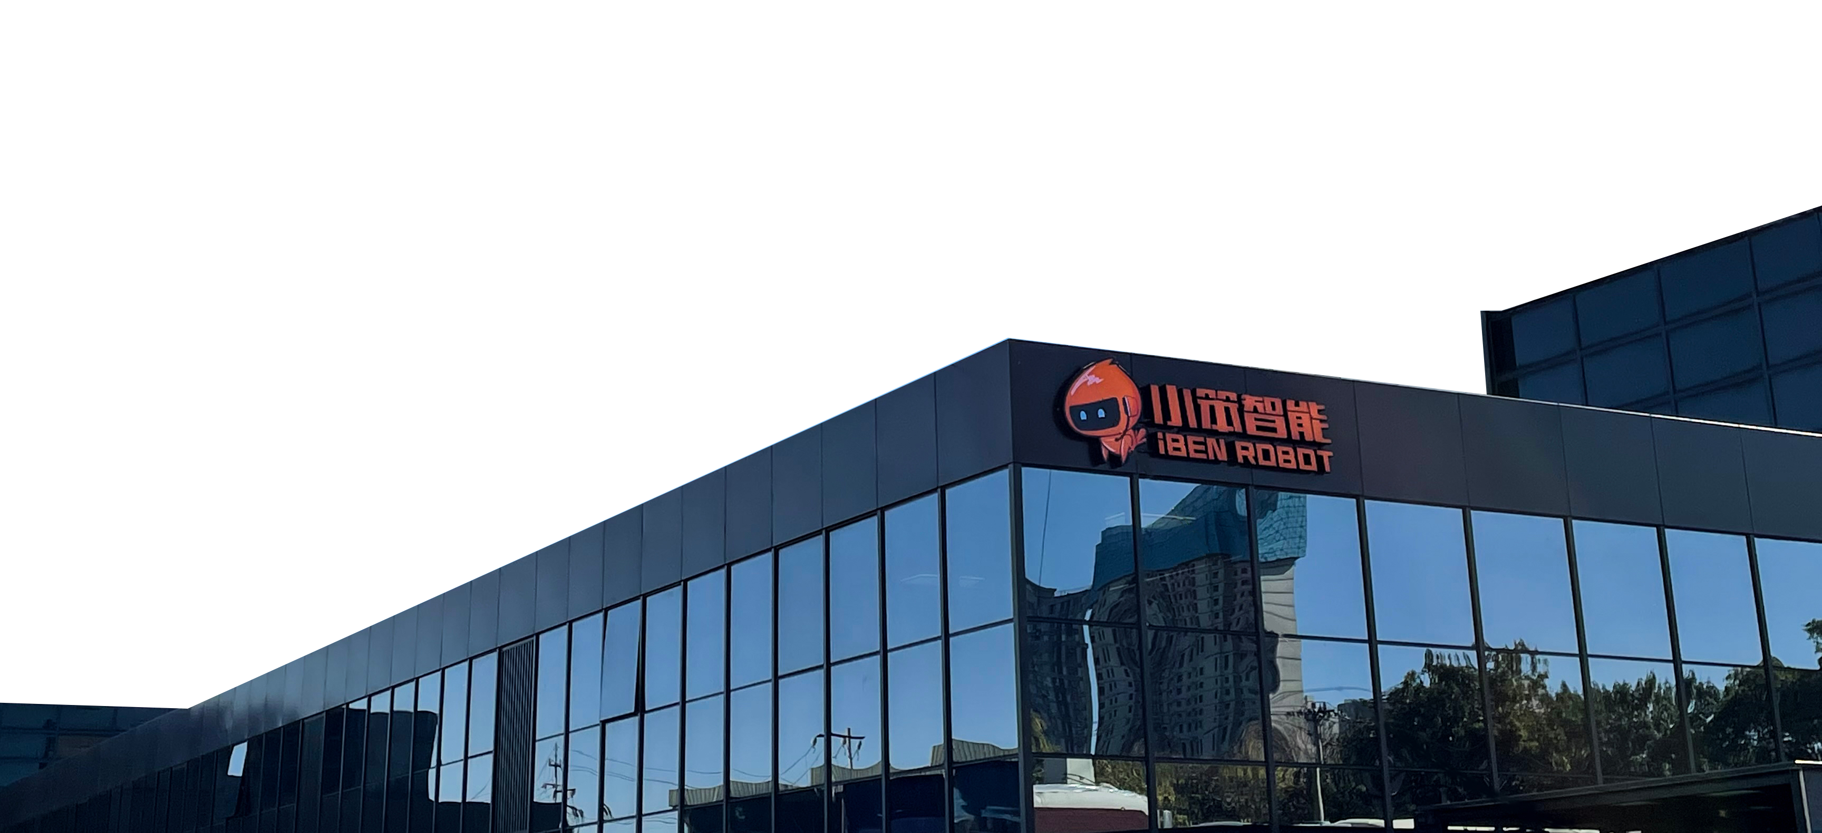
关于小笨智能
04

Slide 20
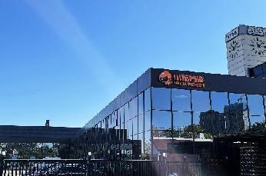
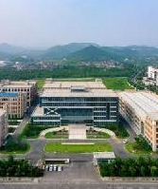
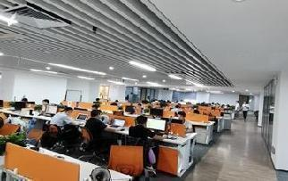
全国布局
北京总部
总部位于北京，依托首都人才优势，研发人员占比超过50%，均为国内顶尖的技术人才。
浙江智能制造中心
智能制造中心位于有“机器人之城”之美誉的宁波，公司总面积超8000平米，包含智能制造车间、办公楼、AI展厅三大功能板块，产业链完善，具备独立的硬件生产能力，并可为同行业提供OEM服务
深圳交付运营中心
交付运营中心位于“创新之城”深圳，近百人组成的运营交付团队负责提供售前、售中、售后保姆式的服务

Slide 21

发展历程
疫情期间完成防疫机器人量产；
抗疫工作获工信部肯定与表彰
研发工业配送机器人
为美的集团、中联集团等大型企业提供定制解决方案；
国内首家提出云管端机器人概念；
完成A轮融资；
工业配送机器人各行业规模化落地；
智能交互系统实现全新升级
成为每年进博会服务机器人唯一供应商；
展厅讲解机器人及定制项目出货量行业领先；
2020
一线抗疫
2022
守正创新
完成核心团队搭建
完成服务机器人雏形落地
2018
市场突破
2019
深扎行业
2016
公司成立

Slide 22
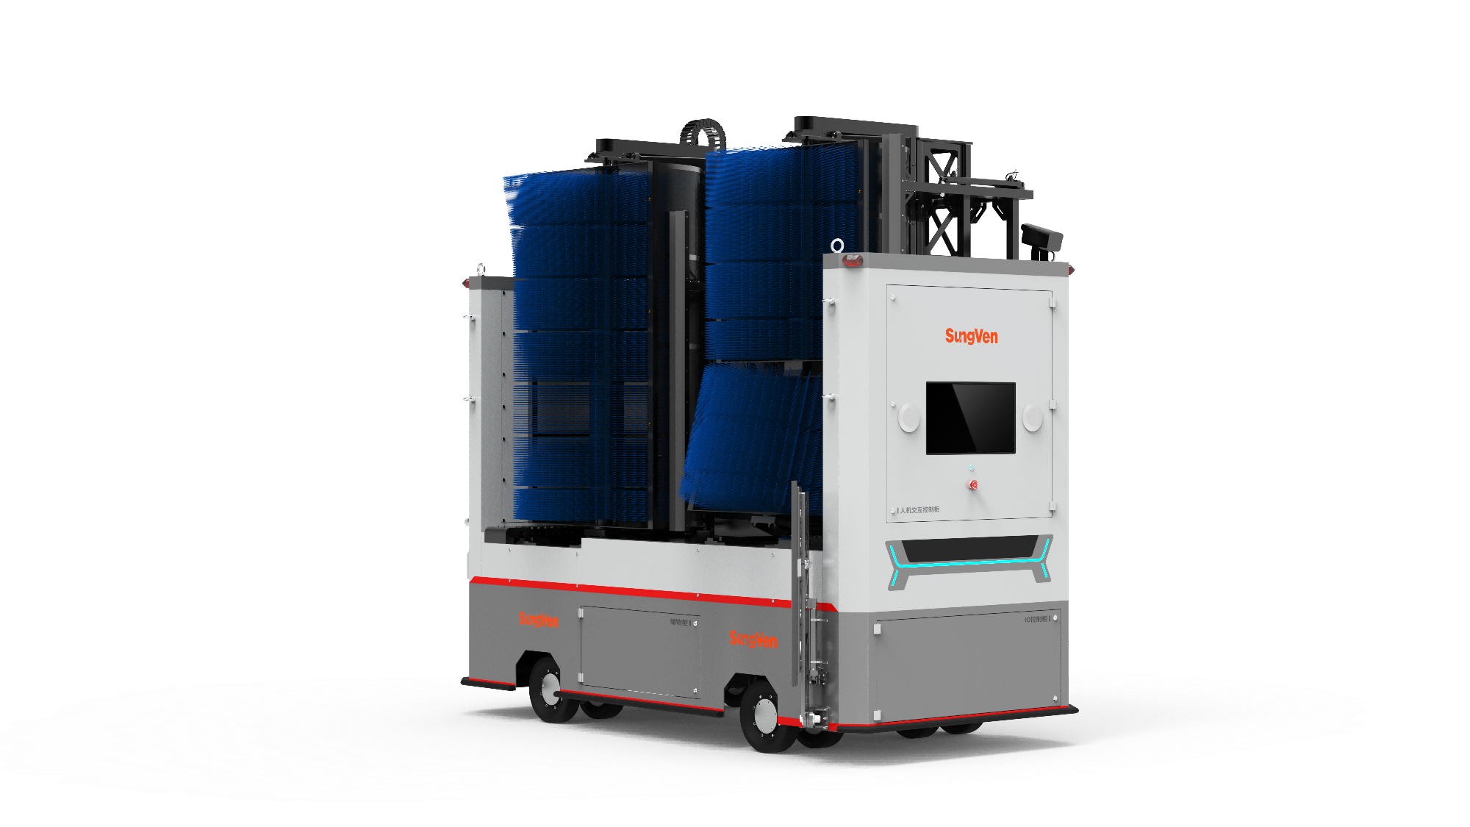
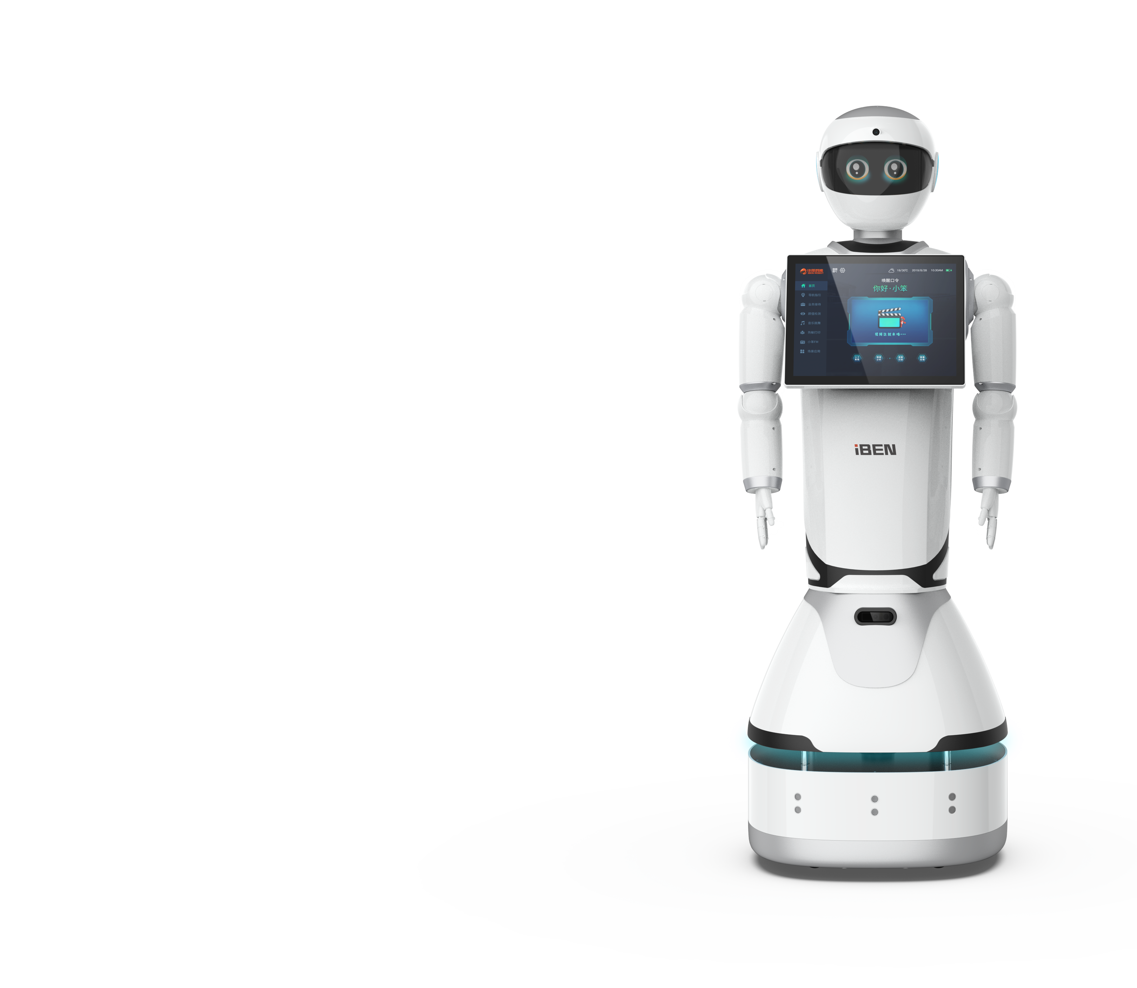
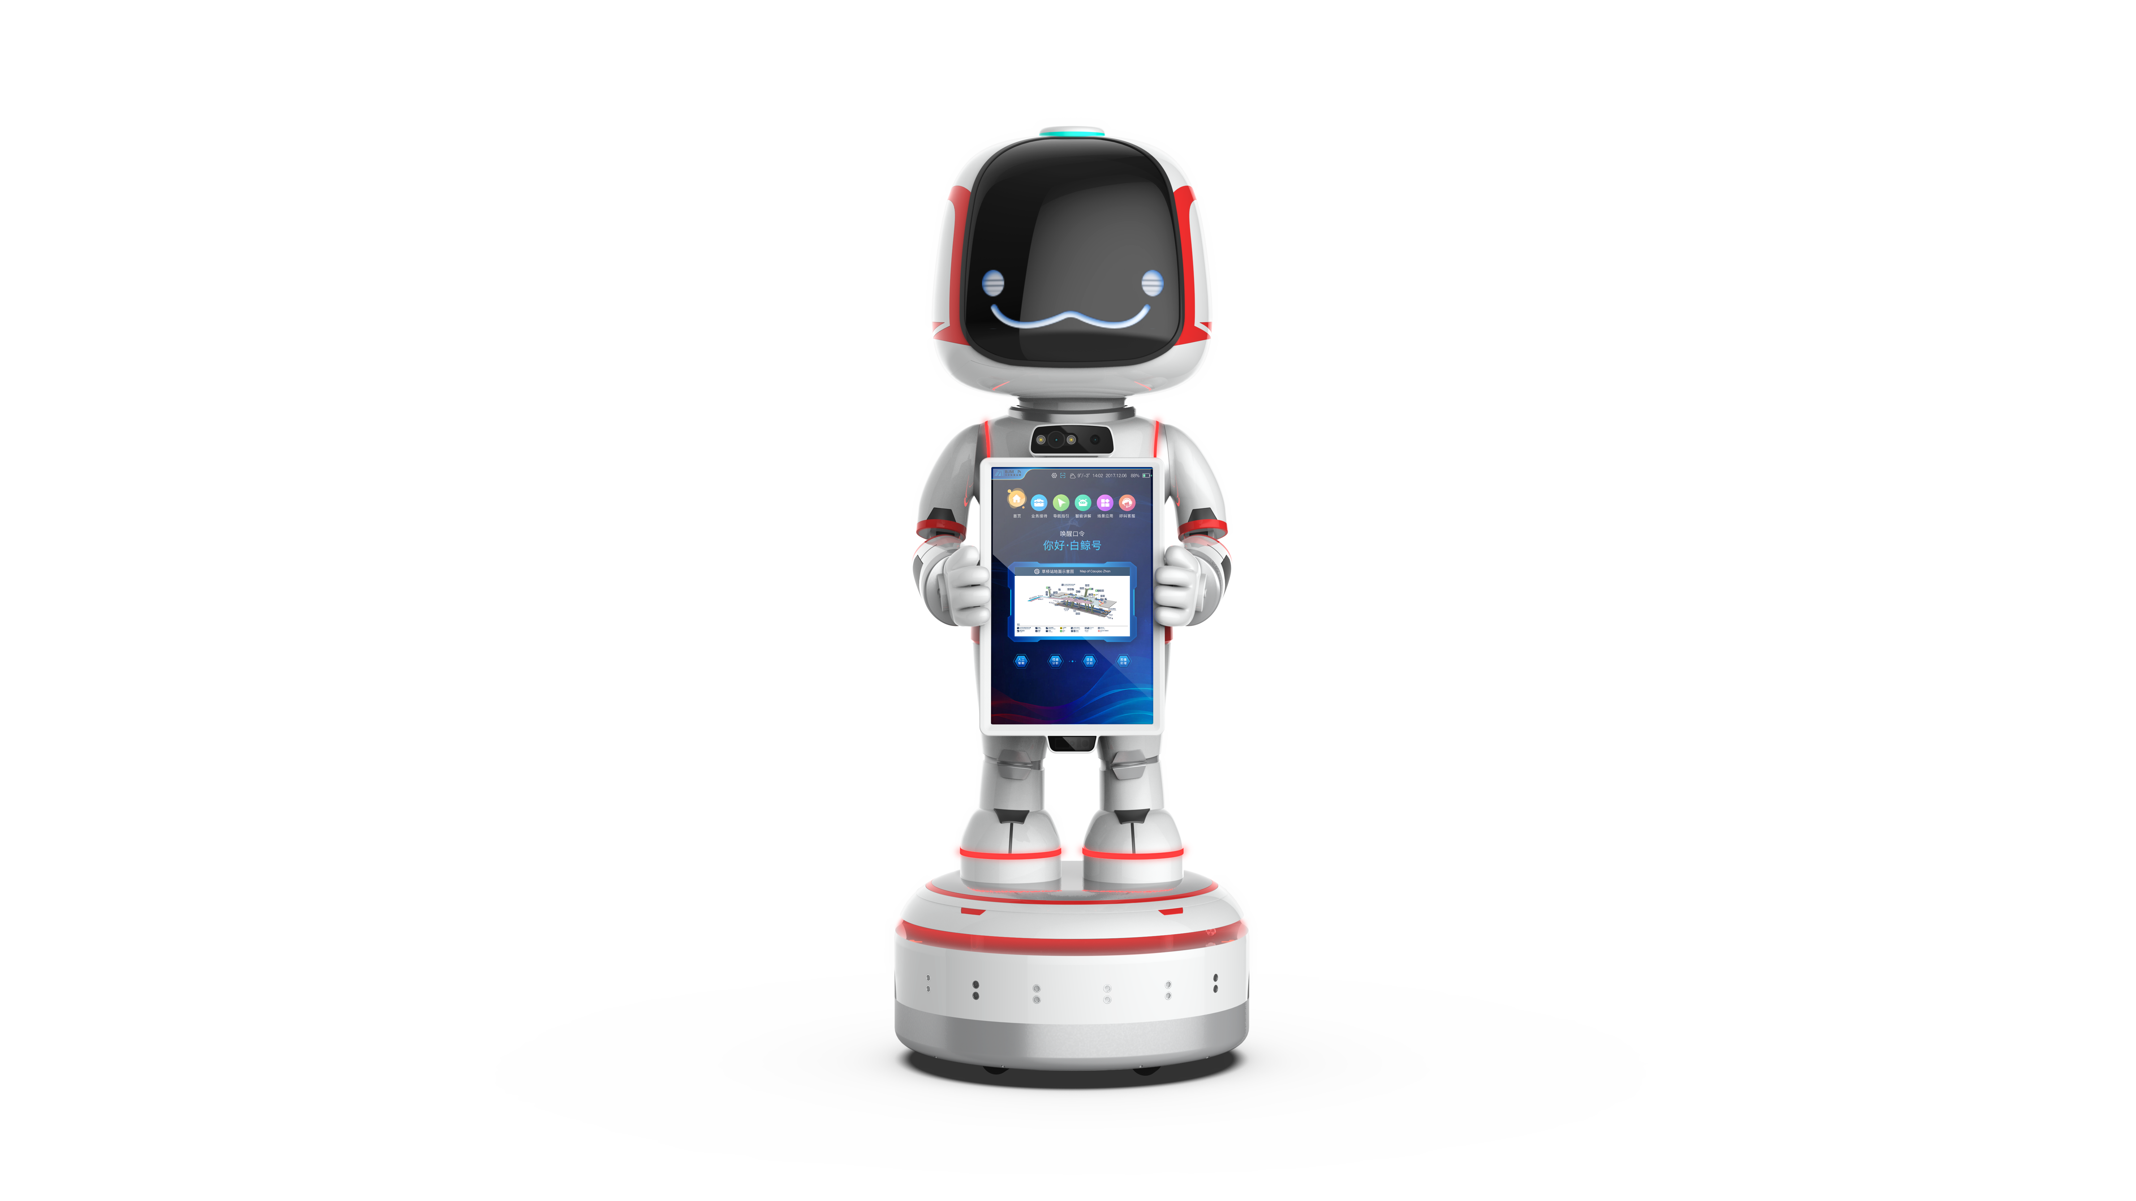
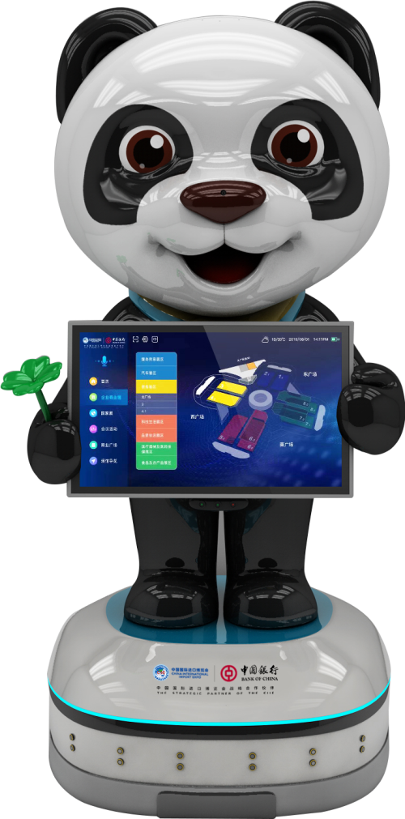
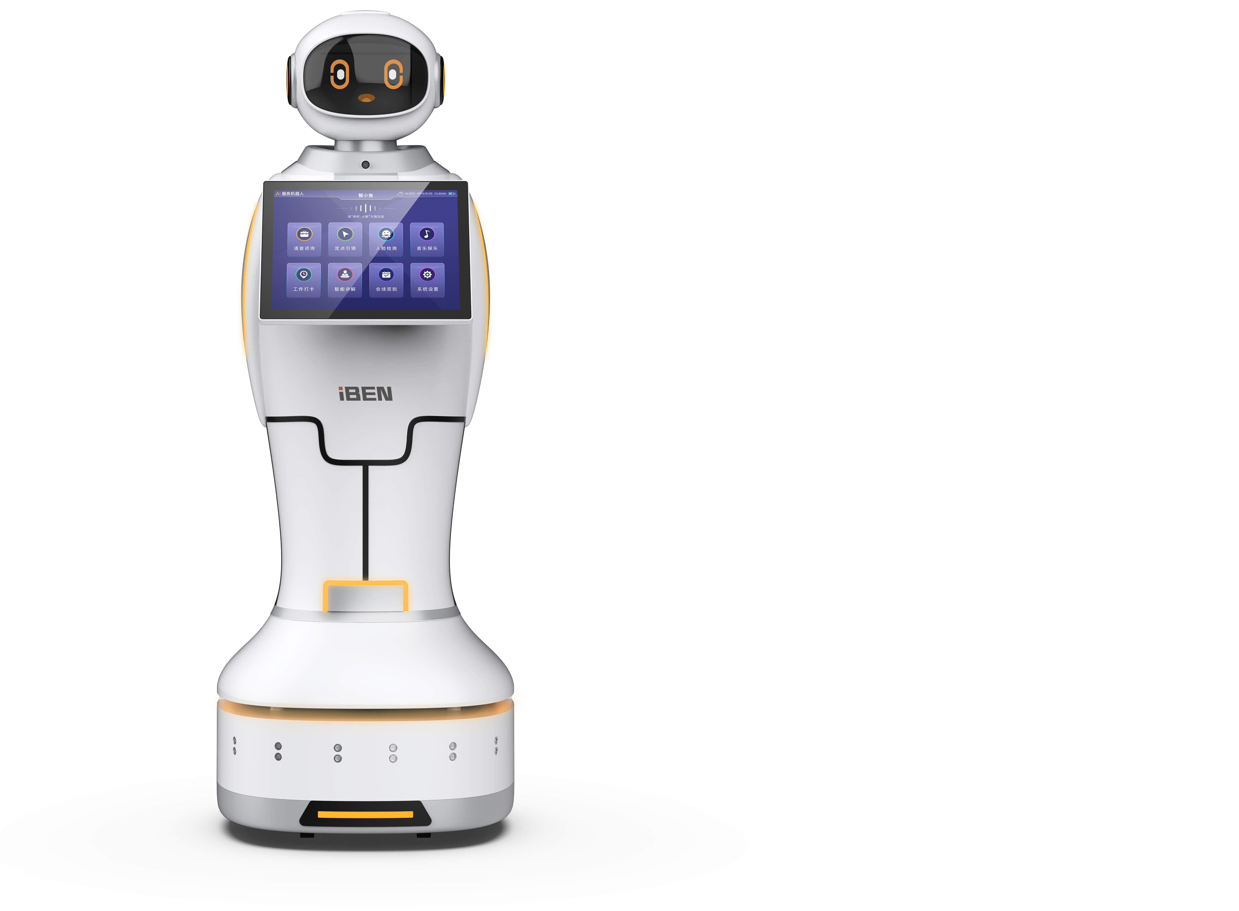
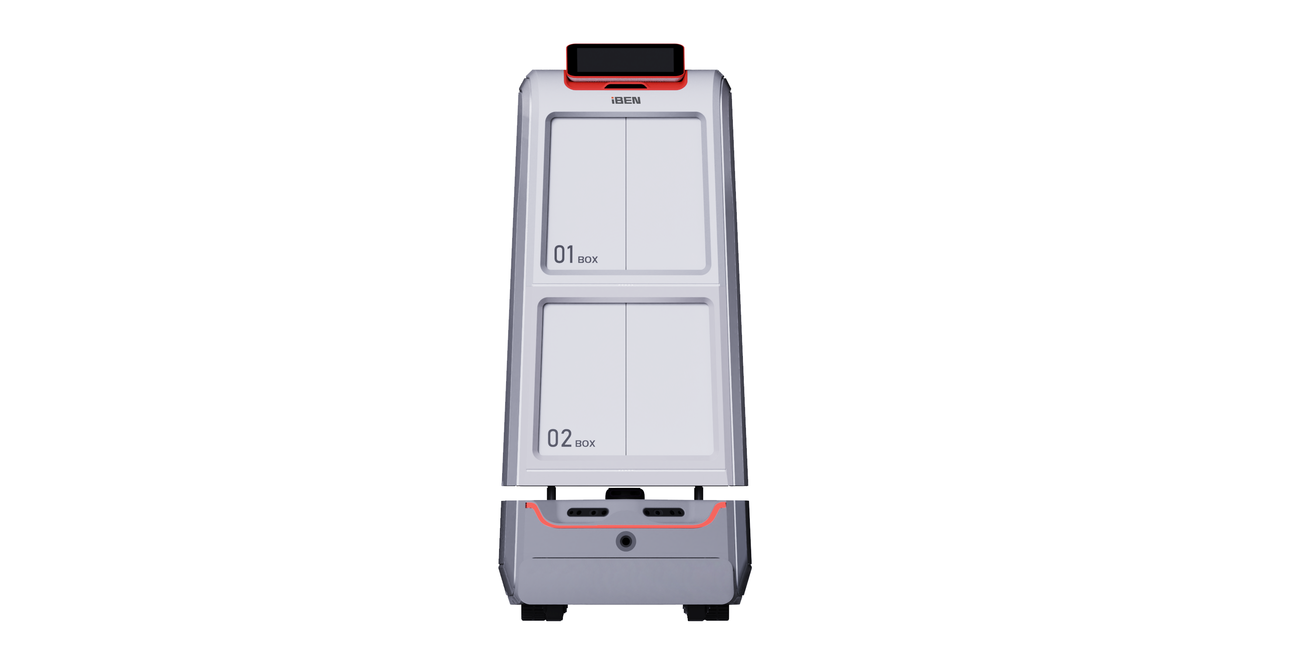
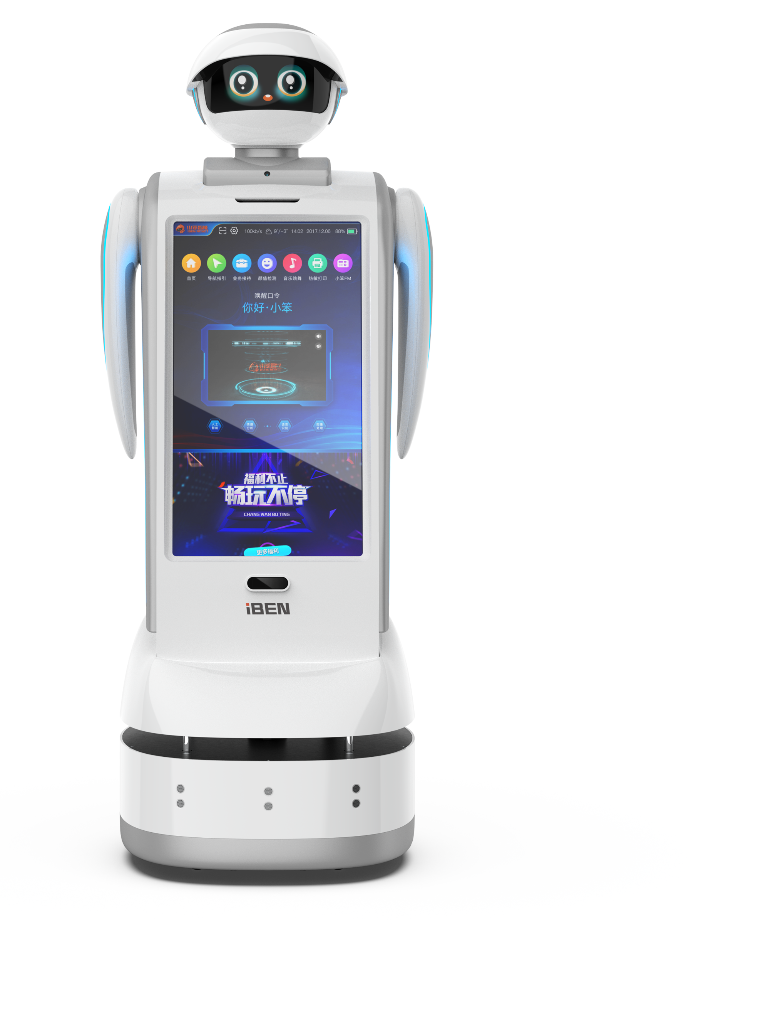
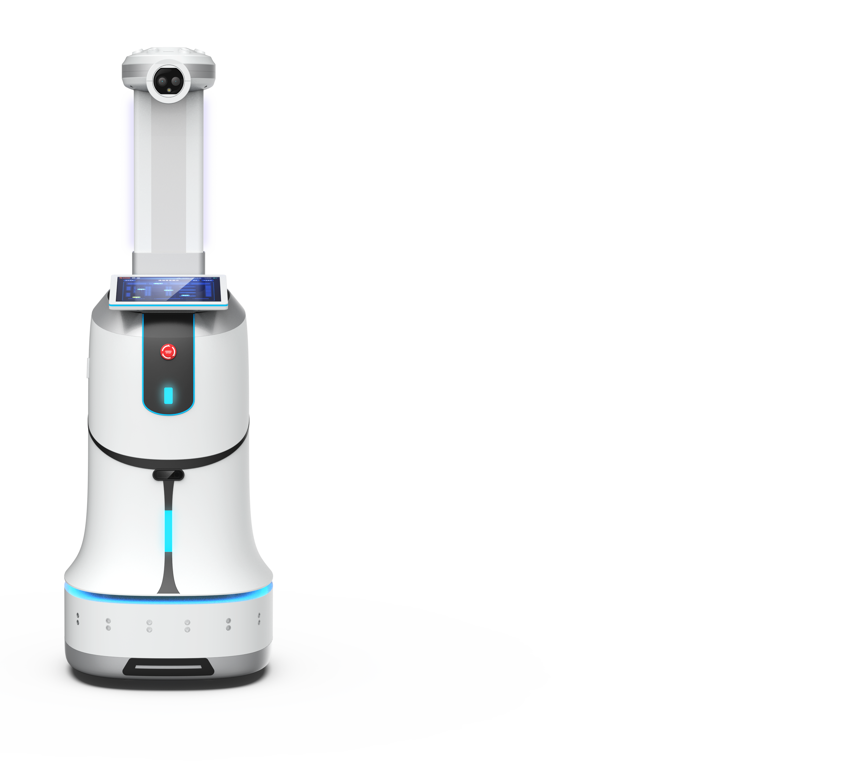
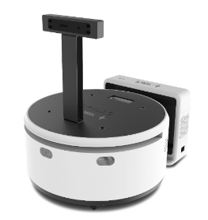
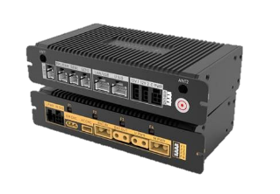

9年技术积累和迭代造就了小笨的核心技术实力
业内唯一
产业链高度垂直，业内唯一掌握
核心传感器、导航算法、整机解决方案
各类行业属性产品高效产出
持续打磨双自研平台
扩展各行业解决方案
百余项
核心专利
多项核心技术专利T，领域包含
机器人定位导航、系统结构、激光雷达
服务机器人产品孕育而生
自研底盘与交互平台打通
支撑各类场景产品扩展性
10,000+
行业客户
发布首款自研底盘
算法和场景的积累
打造行业顶尖底盘
累计机器人行业解决方案
100,000+ 台
累计机器人平台底盘/导航方案出货量
SLAM Platform底盘算法平台
自建底盘算法平台
夯实自研战略基础
AI Platform人工智能平台
自建交互算法平台
支撑高效人机交互
双自研平台的底层能力，支撑扩充市场布局
打通自研底盘与交互平台，提供多款行走+多模态交互体验的服务机器人整机解决方案
更完整的体系
2年的技术及场景沉淀，打造行业顶尖底盘
硬件与算法的双自研驱动飞轮，既做到成本可控，又赋能市场高性价比解决方案
底盘算法平台
同价格底盘，效用顶尖
基于底层算法技术，支持底盘的外观定制
交互算法平台
传感矩阵技术：用于实时获取周围环境的几何和距离信息
加深行业理解
加速市场布局
自研底盘
深度学习：基于多层非线性模型，实现图像识别、自然语言处理等能力
路径规划技术：实现在精密计算下进行最优无碰撞行驶轨迹的规划
LLM：通过数据预处理技术、深度学习技术等，实现自然语言理解、意图识别、意图确认等能力
多模态避障技术：通过视觉算法与避障算法，进行静态及动态障碍物检测
各行业机器人解决方案
ASR：通过多模态及降噪模型，提供嘈杂环境下的定向拾音能力
核心技术储备阶段
场景积累探索阶段
场景落地阶段

Slide 23
感 谢
联系我们
电 话：400 996 8777
邮 箱：sales@ibenrobot.cn
官 网：https://www.ibenrobot.com/
北京公司：北京市朝阳区西大望路17号阿尔萨园区D座
深圳公司：深圳市龙华区人民路长江中心21楼
浙江智能制造中心：浙江省宁波市余姚市机器人智谷小镇二期1号楼

